Slide 1
Lab 3：代码评审与单元测试

Slide 2
代码评审

Slide 3
实验要求
针对Lab1所完成的代码，进行代码评审(走查) ，从代码规范性和正确性角度对代码进行评价；
使用以下两个工具完成实验：
Checkstyle
SpotBugs

Slide 4
Checkstyle
CheckStyle帮助Java开发人员遵守某些编码规范，能自动化代码规范检查过程，从而使开发人员从这项重要但是枯燥的任务中解脱出来。 请从官网上阅读详细使用手册：https://checkstyle.org/index.html
CheckStyle检验的主要内容：
Javadoc注释
命名约定
标题
Import语句
体积大小
空白
修饰符
块
代码问题
类设计

Slide 5
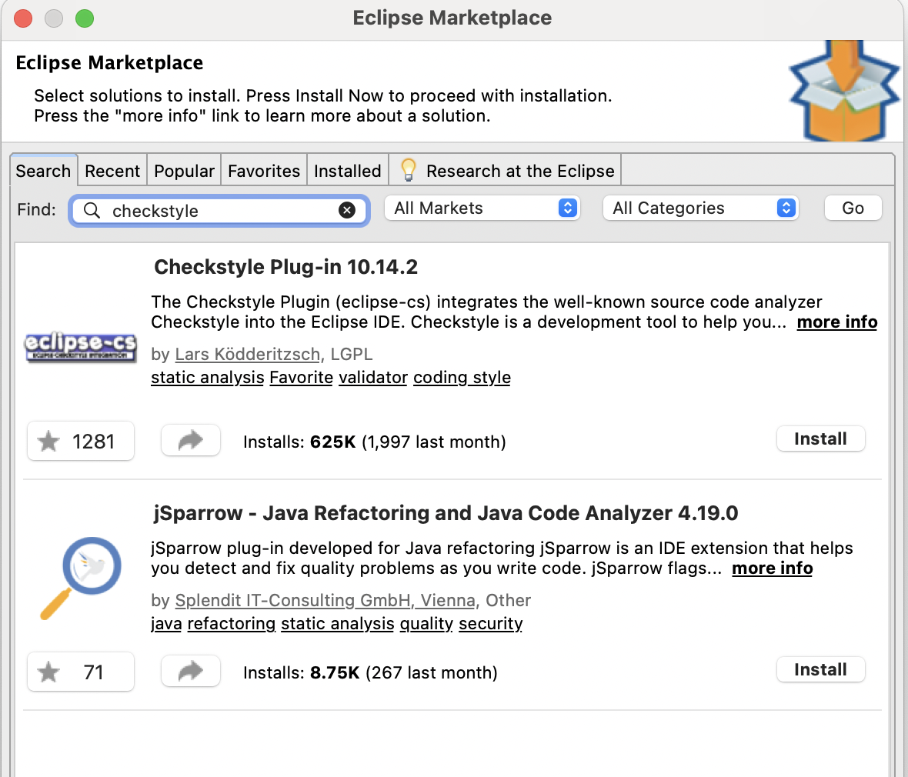
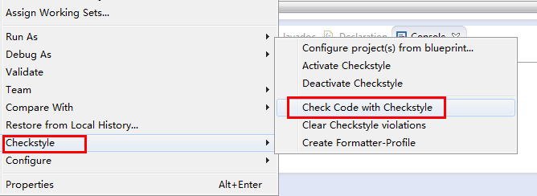
Checkstyle in Eclipse
Eclipse下的安装和使用
从Eclipse MarketPlace中搜索CheckStyle安装
安装成功后，选中工程，右键选择Checkstyle->check code with checkstyle，检查错误即可。

Slide 6
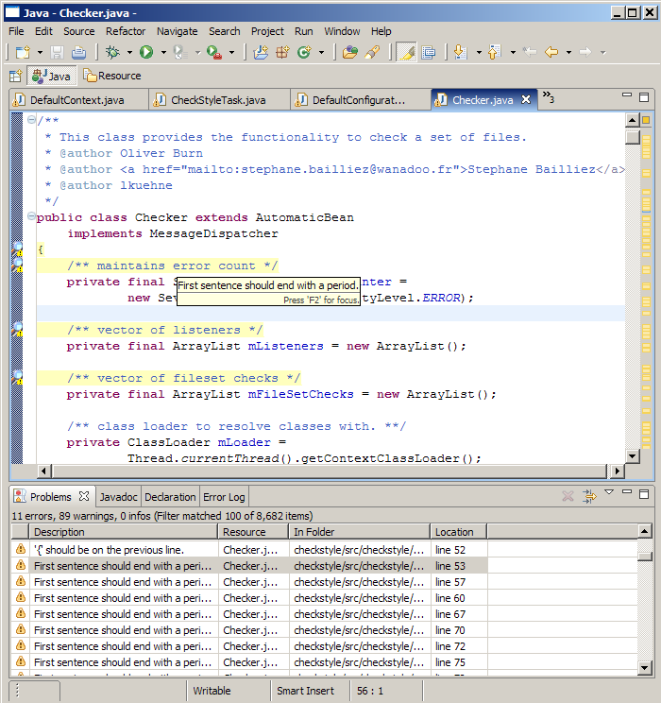
Checkstyle in Eclipse
检查结果在每行开始显示图标，鼠标移动至其上时显示详细问题；

Slide 7
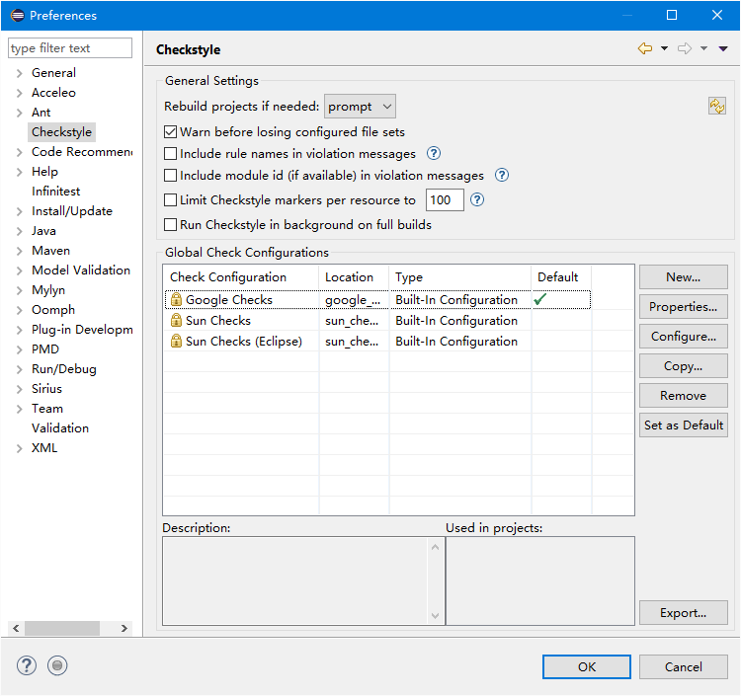
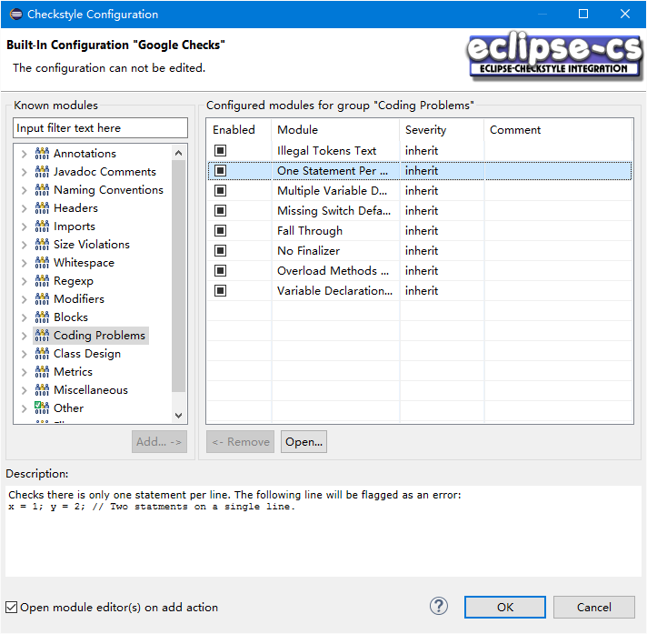
Checkstyle in Eclipse
也可以根据自己的编码习惯，自定义相应的配置规则
此处选择编码规范
此处阅读规范详情

Slide 8
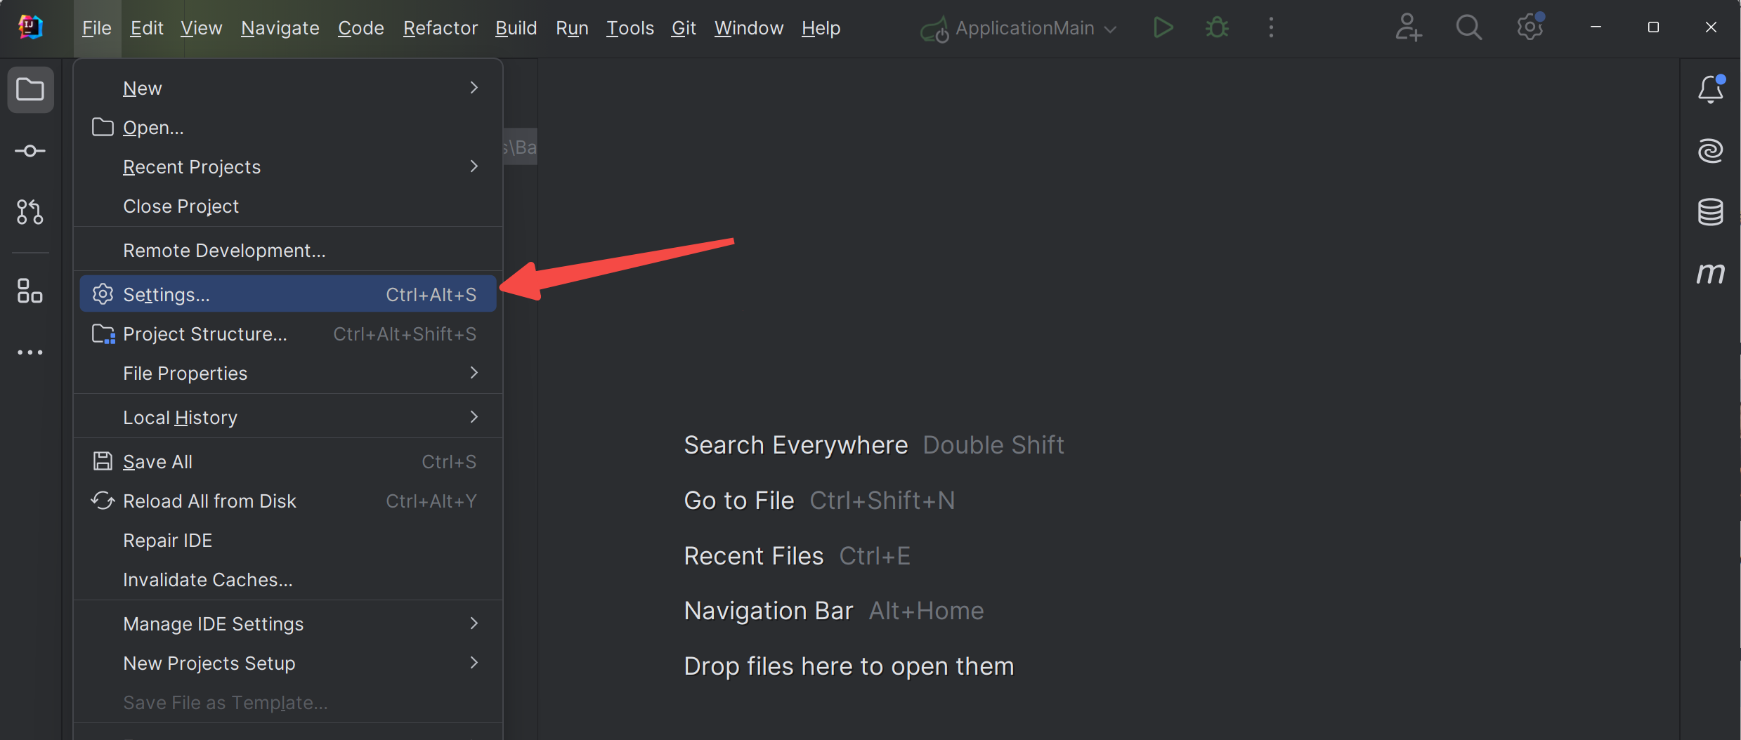
Checkstyle in IDEA
IDEA下的安装
打开IDEA菜单栏Settings中的plugins，搜索CheckStyle-IDEA并安装

Slide 9
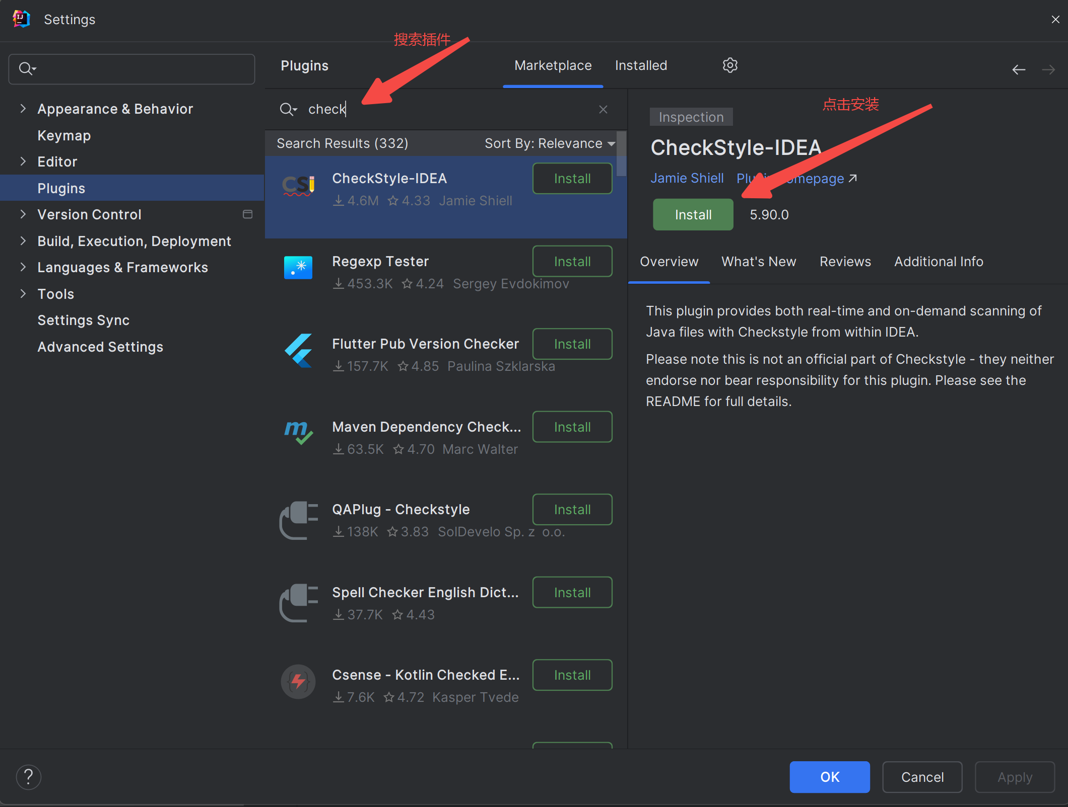
Checkstyle in IDEA
IDEA下的安装
打开IDEA菜单栏Settings中的plugins，搜索CheckStyle-IDEA并安装

Slide 10
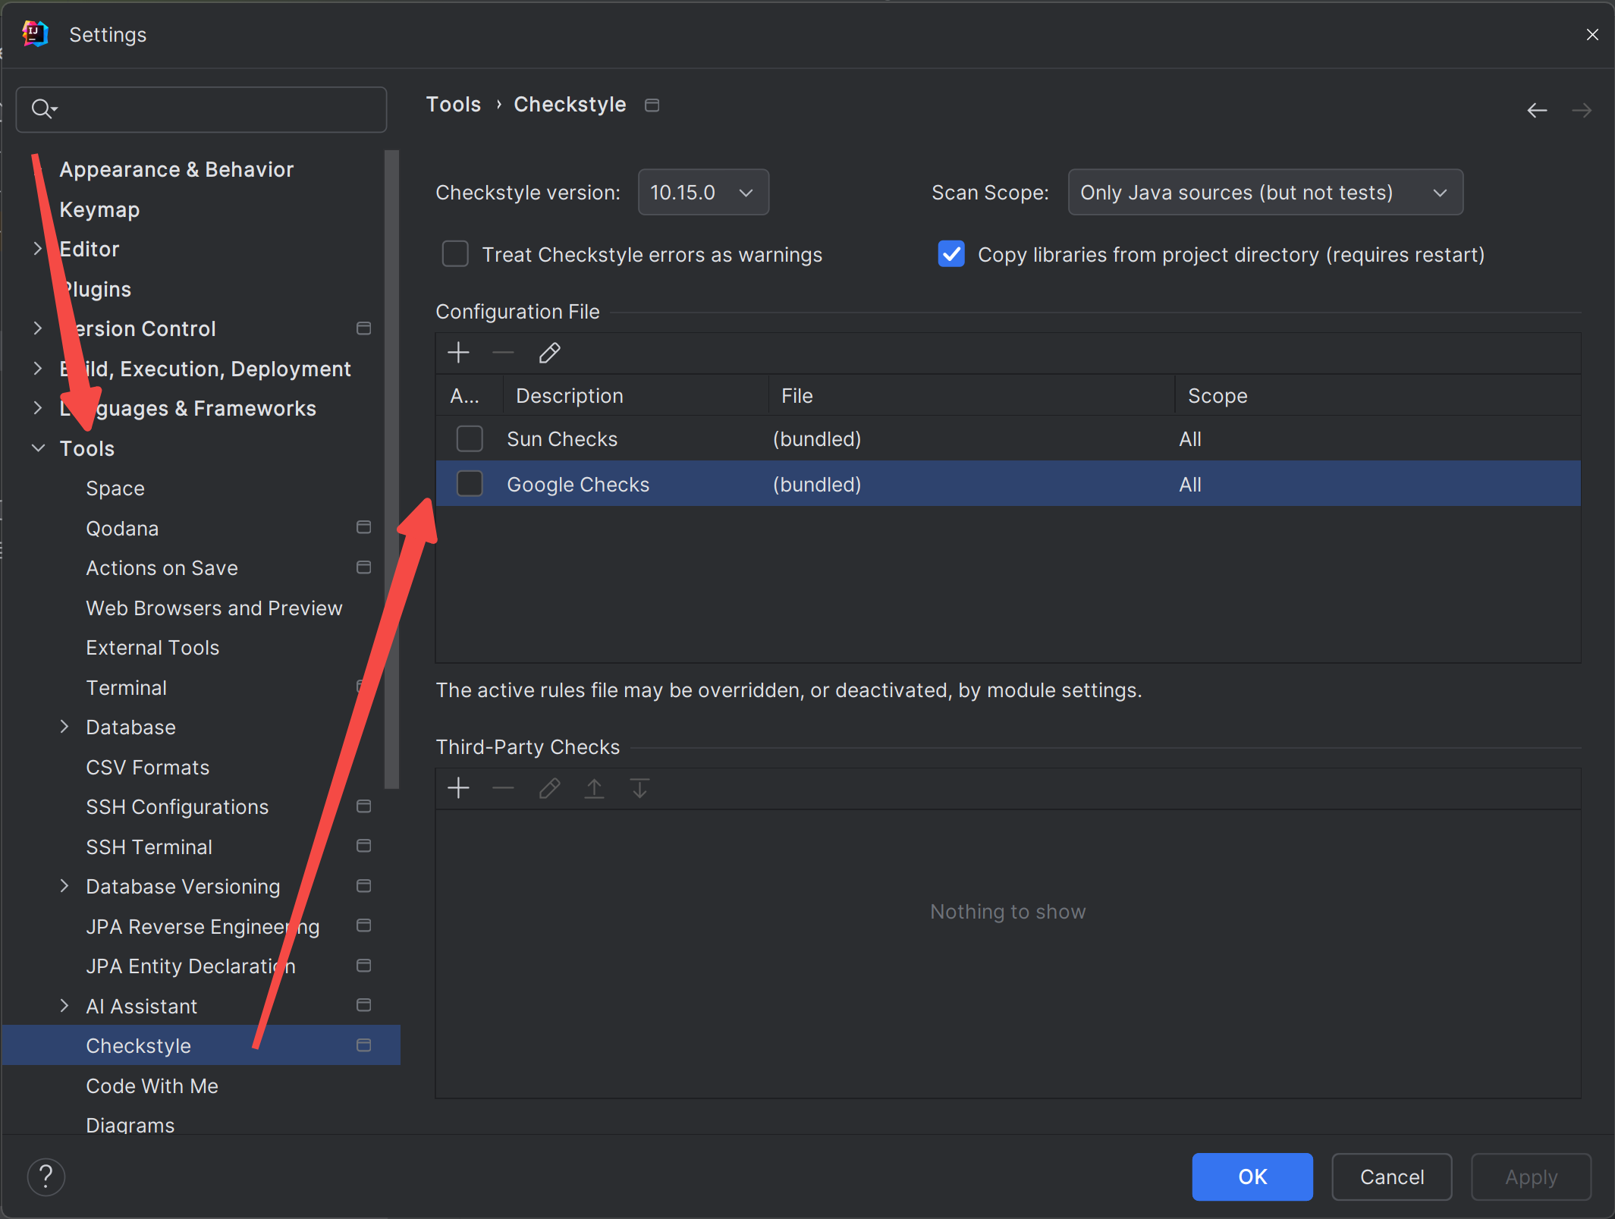
Checkstyle in IDEA
配置CheckStyle
按如下步骤点击，可以选择配置内置的配置文件，以Google Checks为例，选中后Apply

Slide 11
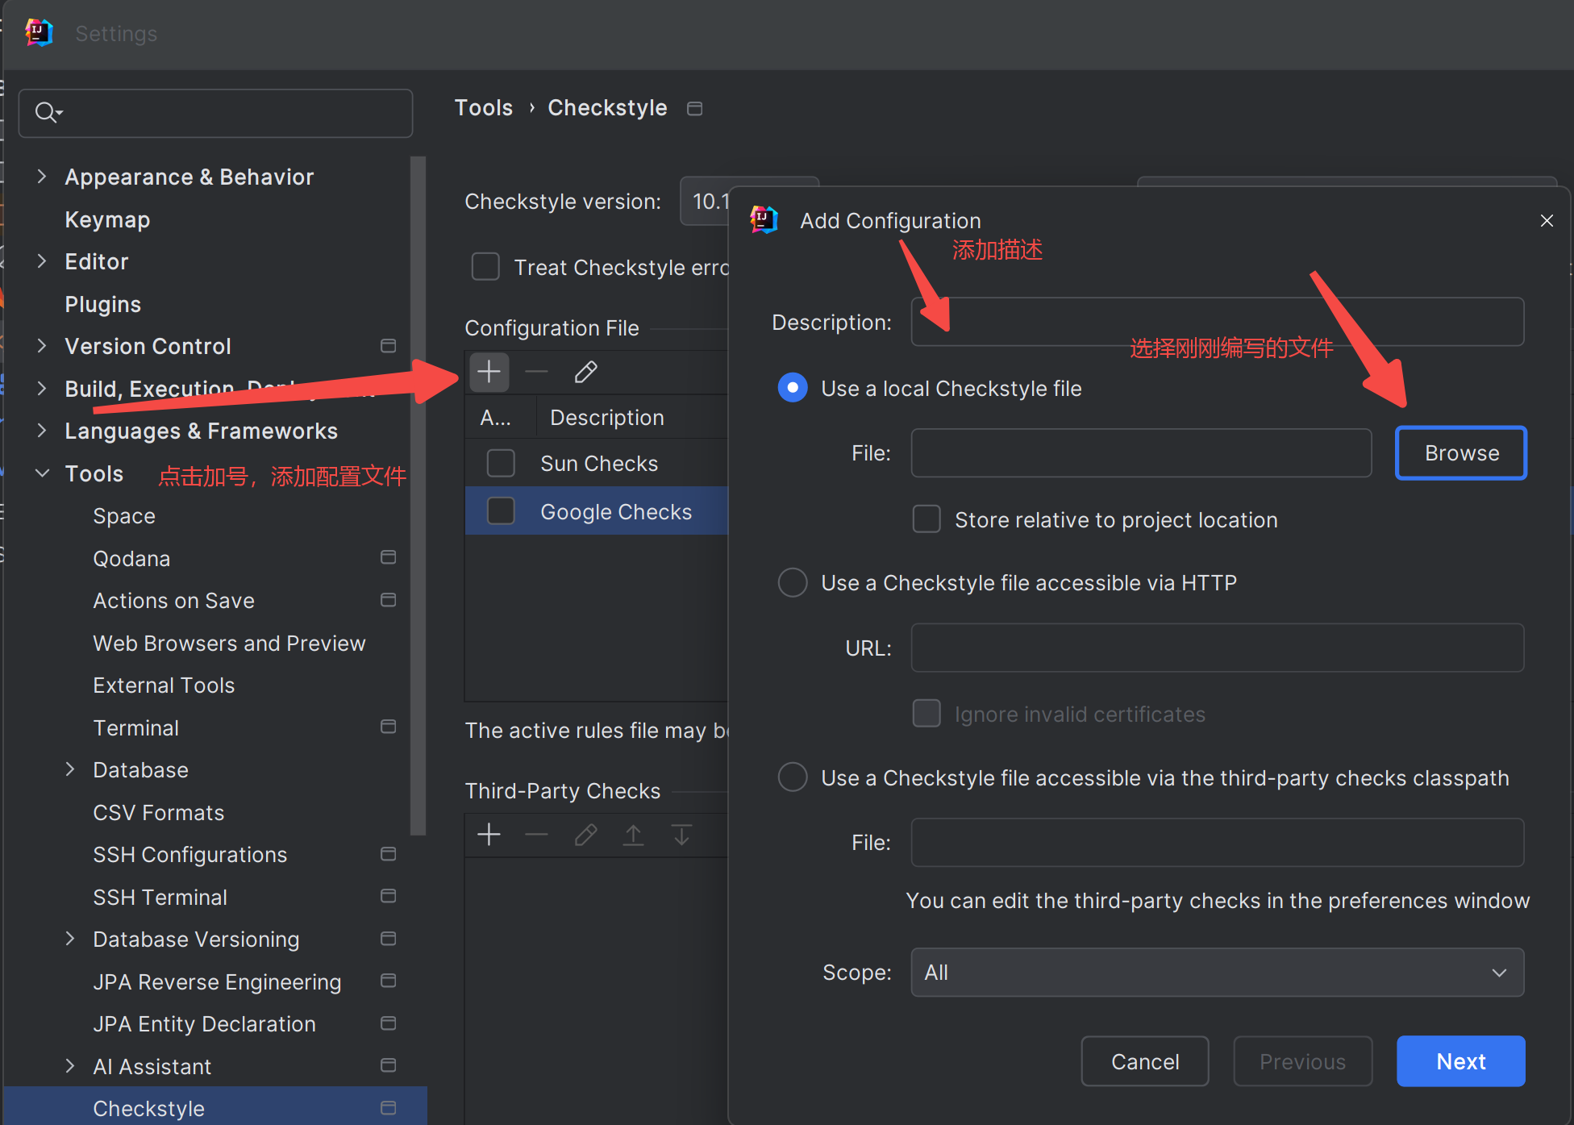
Checkstyle in IDEA
配置CheckStyle
也可以自己编写配置文件并导入，在本地新建checkstyle.xml文件，里面的内容示例如下：

Slide 12
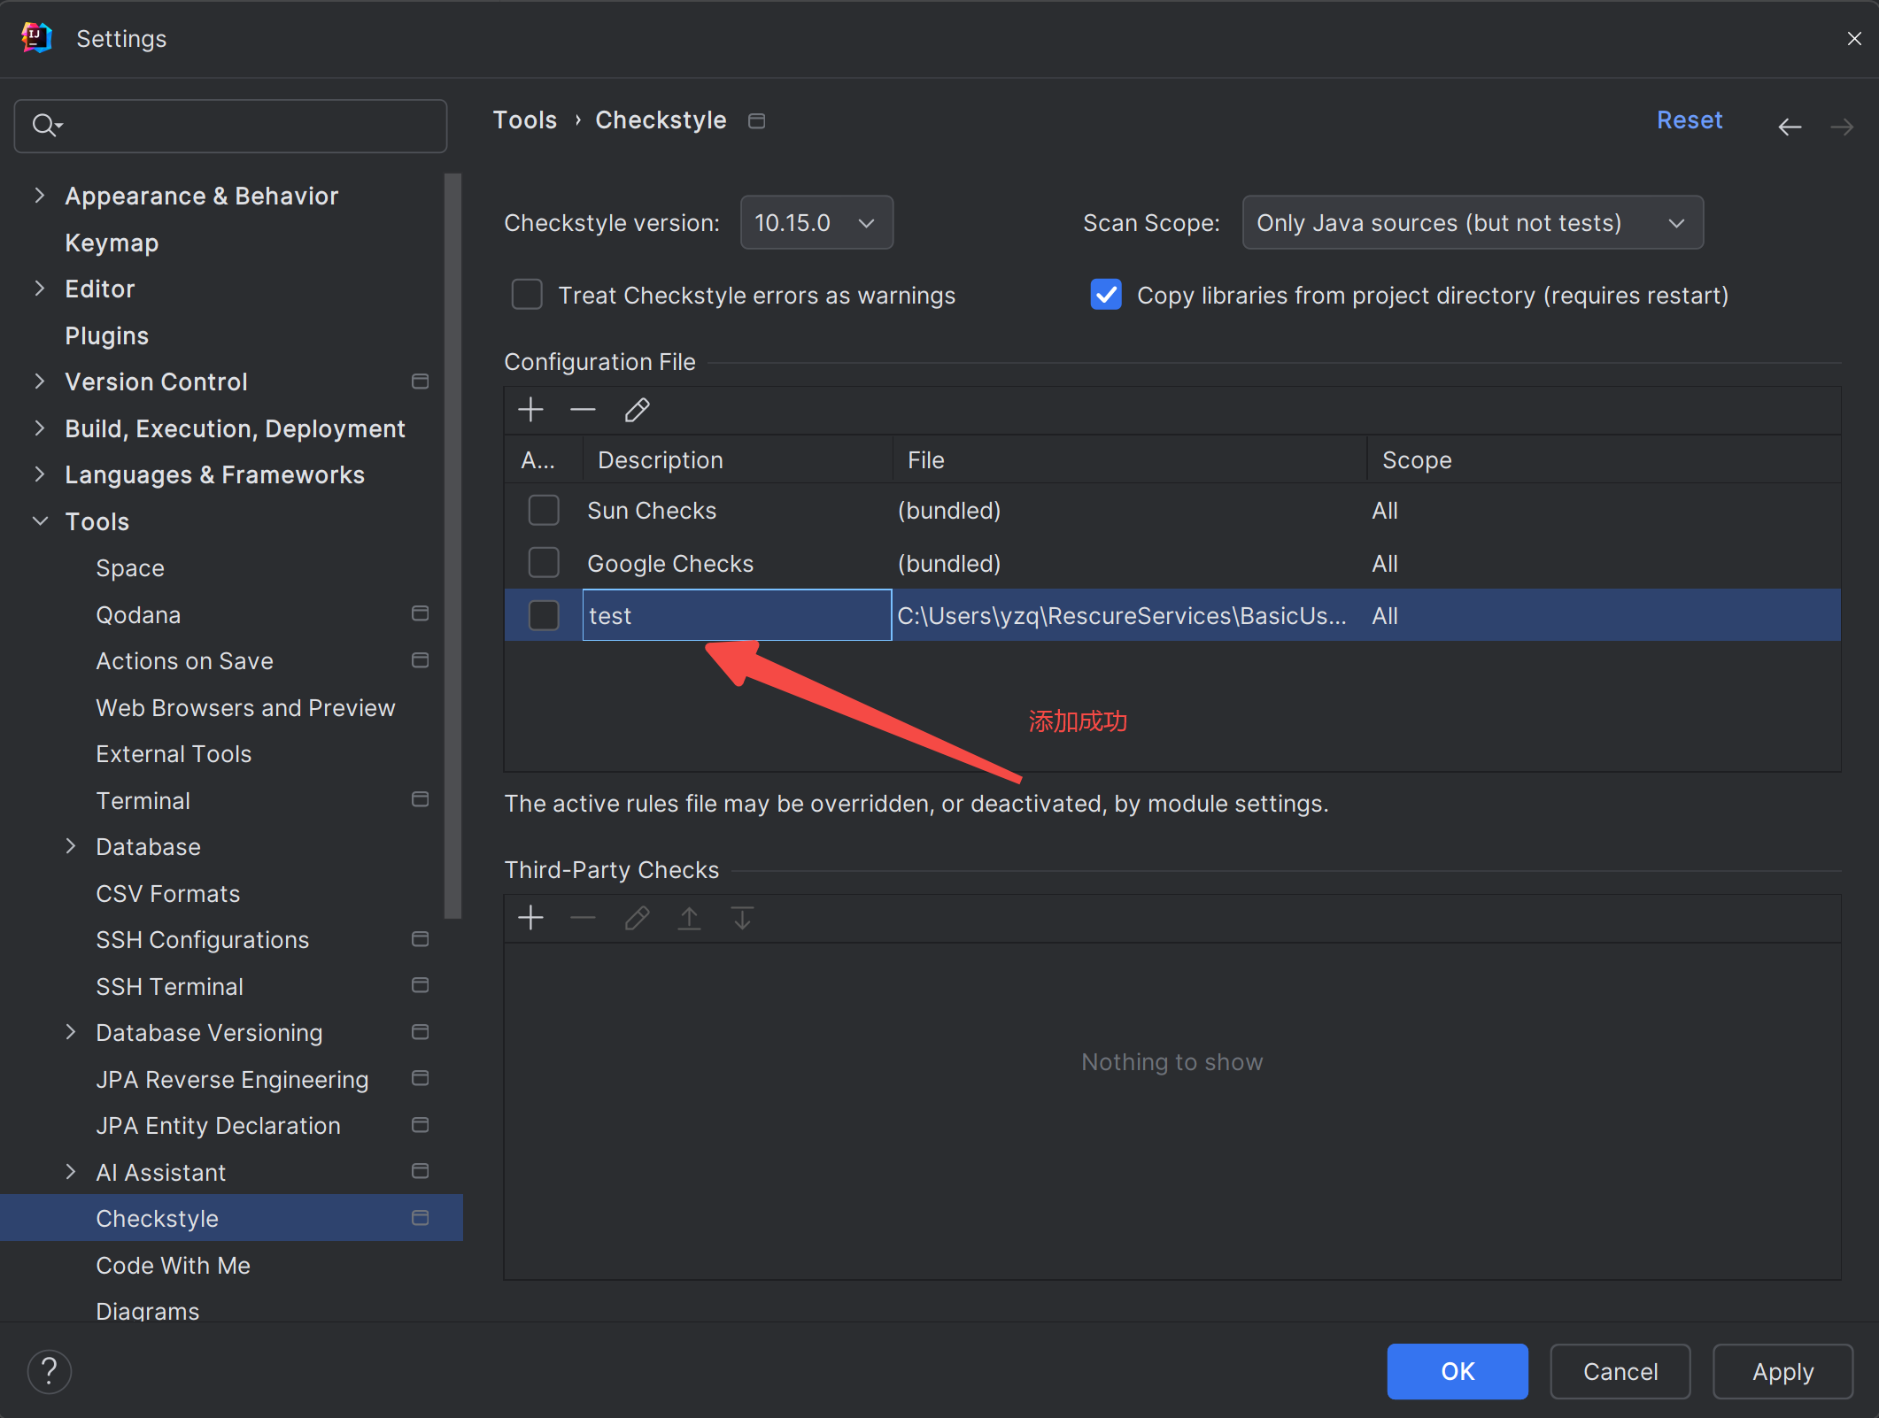
Checkstyle in IDEA
配置CheckStyle
勾选指定的规范使之生效。

Slide 13
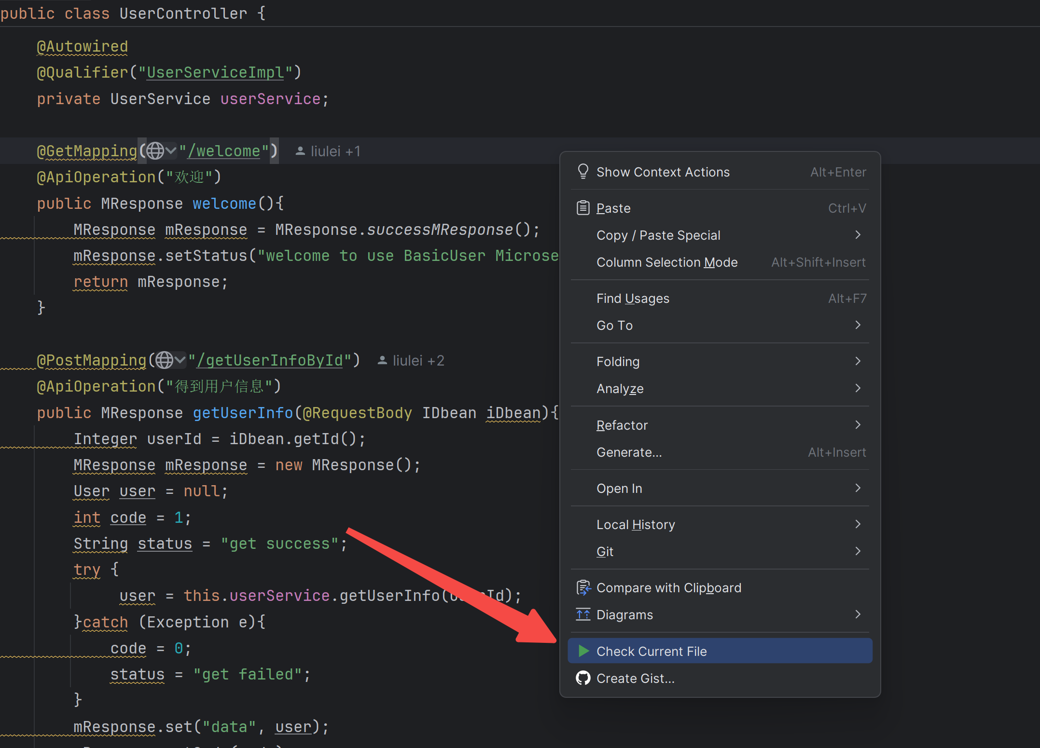
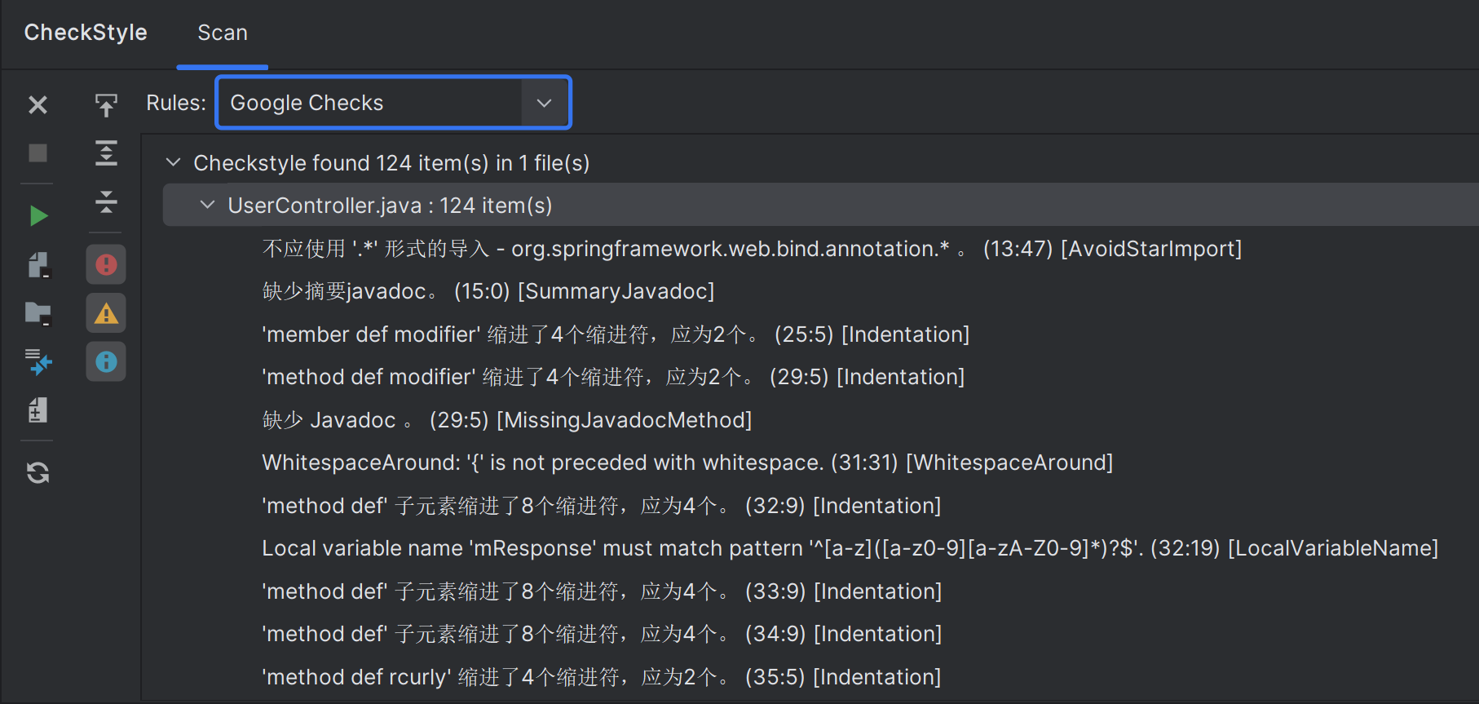
Checkstyle in IDEA
使用
打开某一代码文件，右键点击 Check Current File勾选指定的规范使之生效。

Slide 14
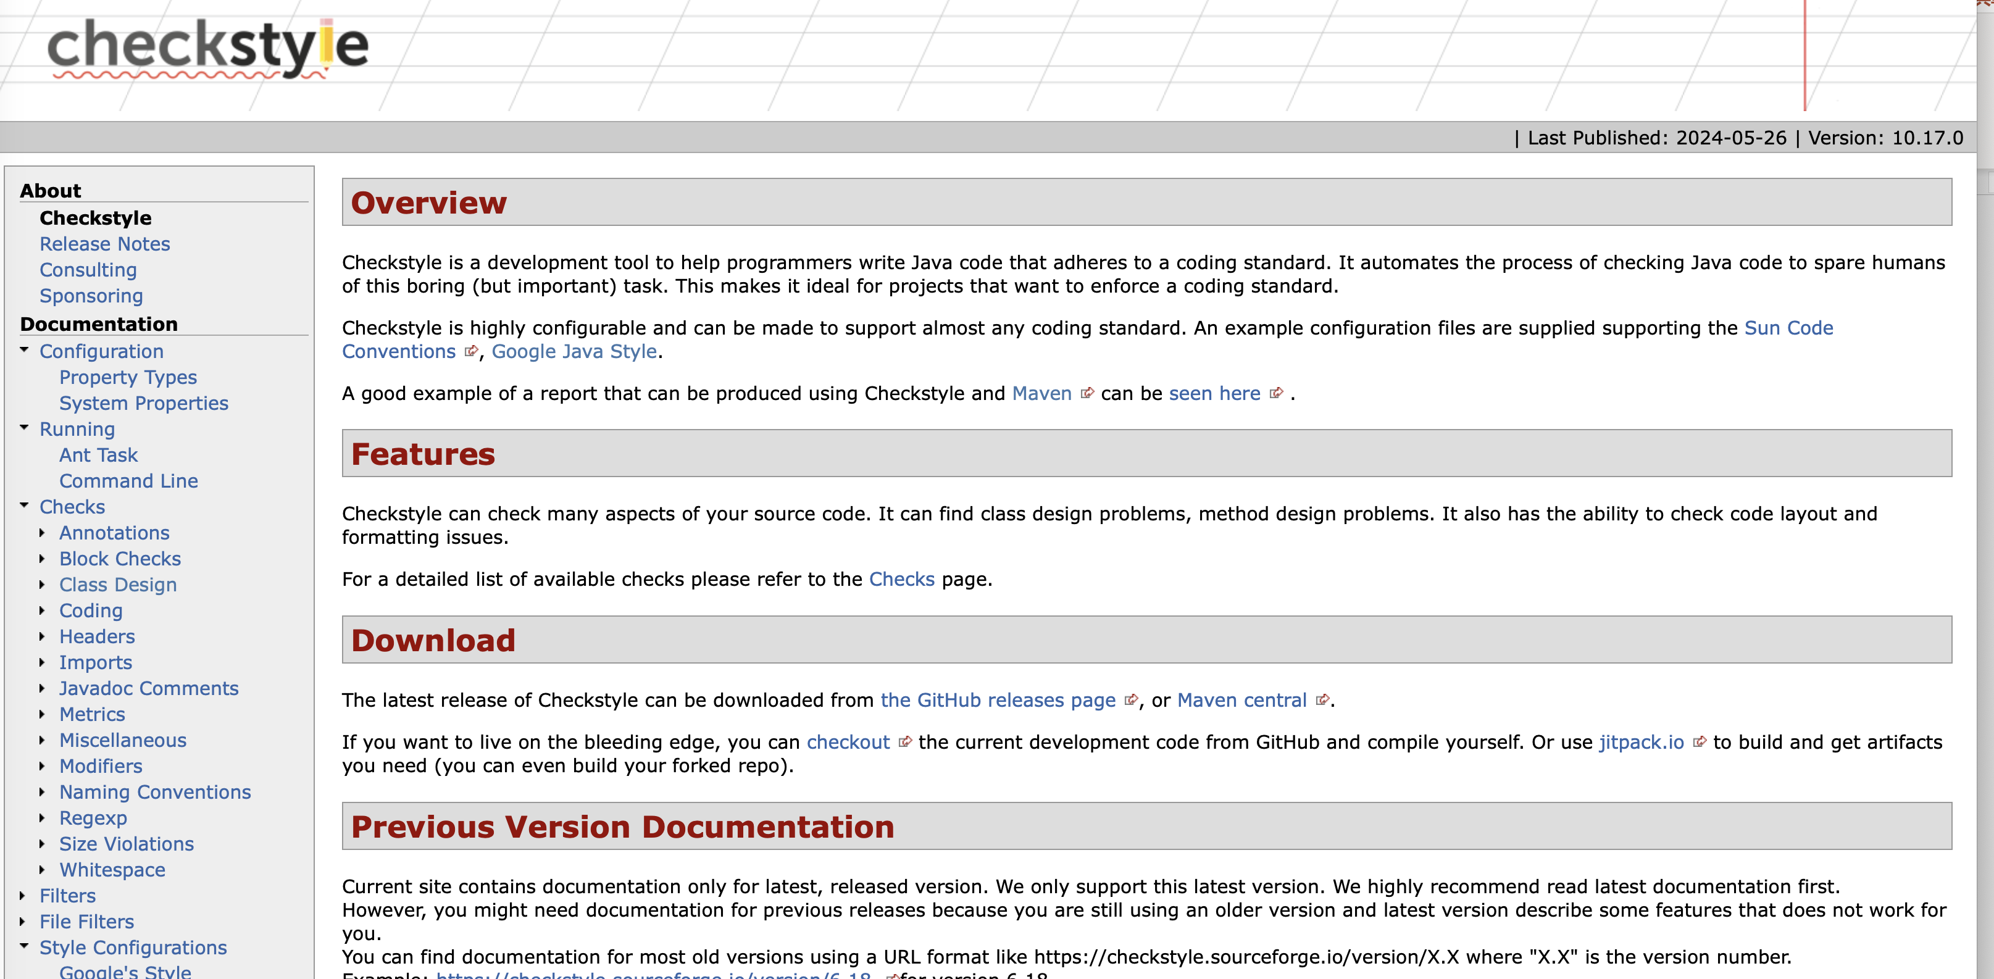
CheckStyle的帮助
从https://checkstyle.org/index.html学习：
如何安装和配置
如何自定义配置
每个问题的具体含义以及如何修正
由此理解Java编码规范。

Slide 15
SpotBugs
SpotBugs：Java静态代码分析工具，不注重样式或者格式，专注于寻找真正的缺陷或者潜在的性能问题，帮助开发者提高代码质量以及排除隐含的缺陷，可以在不实际运行程序的情况对软件进行分析。https://spotbugs.github.io
常见的检测类型如下：
正确性(Correctness)：在某种情况下会导致bug，如错误的强制类型转换等。
最佳实践反例(Bad practice)：这种类别下的代码违反了公认的最佳实践标准，比如某个类实现了equals方法但未实现hashCode方法等。
多线程正确性(Multithreaded correctness)：关注于同步和多线程问题。
性能(Performance)：潜在的性能问题。
安全(Security)：安全相关。
高危(Dodgy)：该类型下的问题代码导致bug的可能性很高。

Slide 16
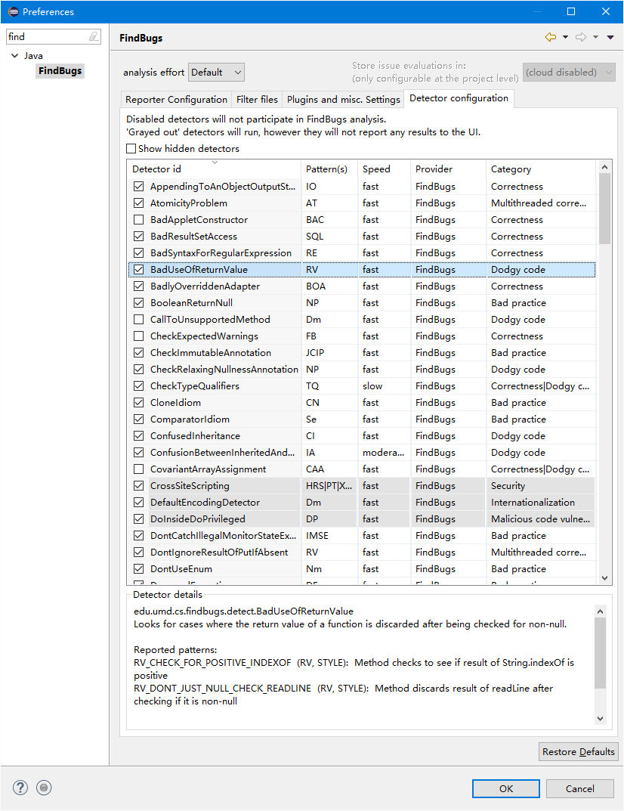
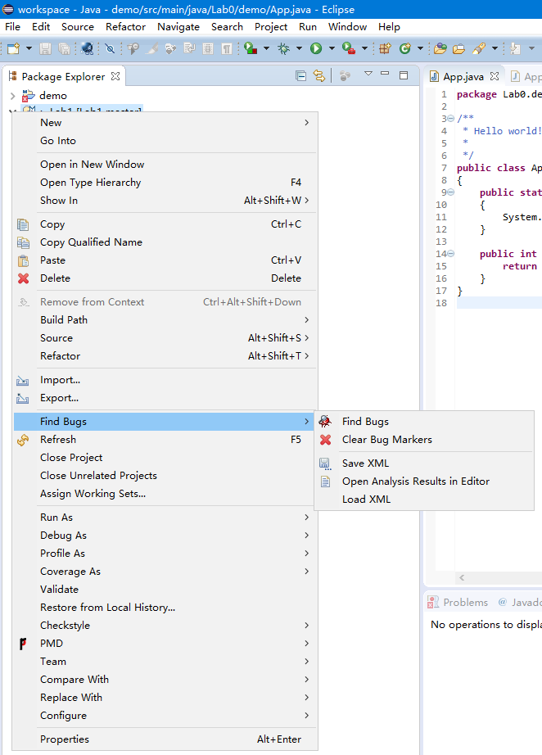
SpotBugs in Eclipse
通过Eclipse Marketplace安装使用。

Slide 17
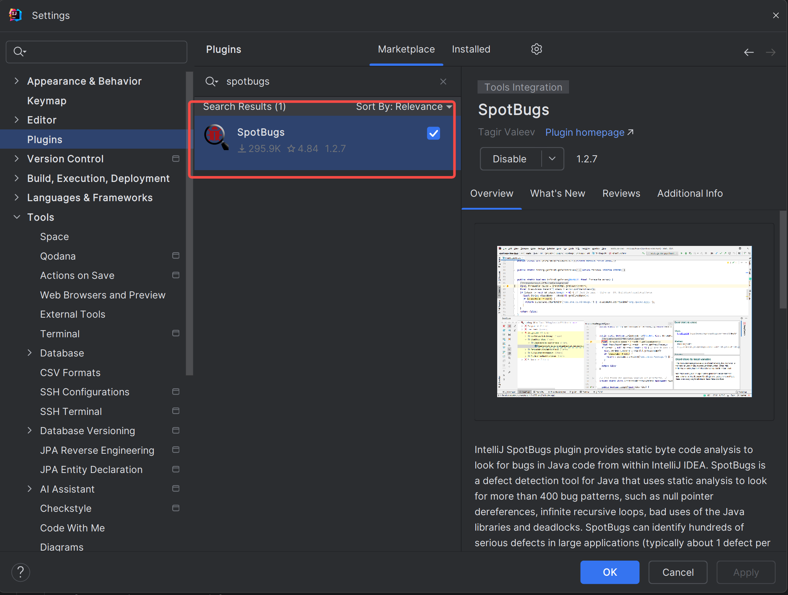
SpotBugs in IDEA
安装
在IDEA插件市场搜索SpotBugs，点击Install安装，安装后重启IDEA。

Slide 18
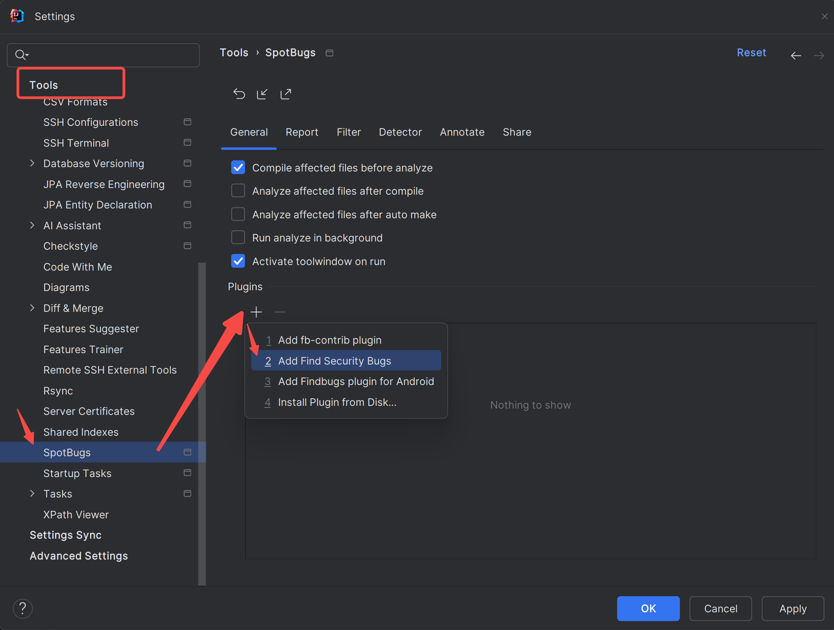
SpotBugs in IDEA
配置安全规则
在设置的Tools下，点击SpotBugs，按下图所示点击加号，添加规则。

Slide 19
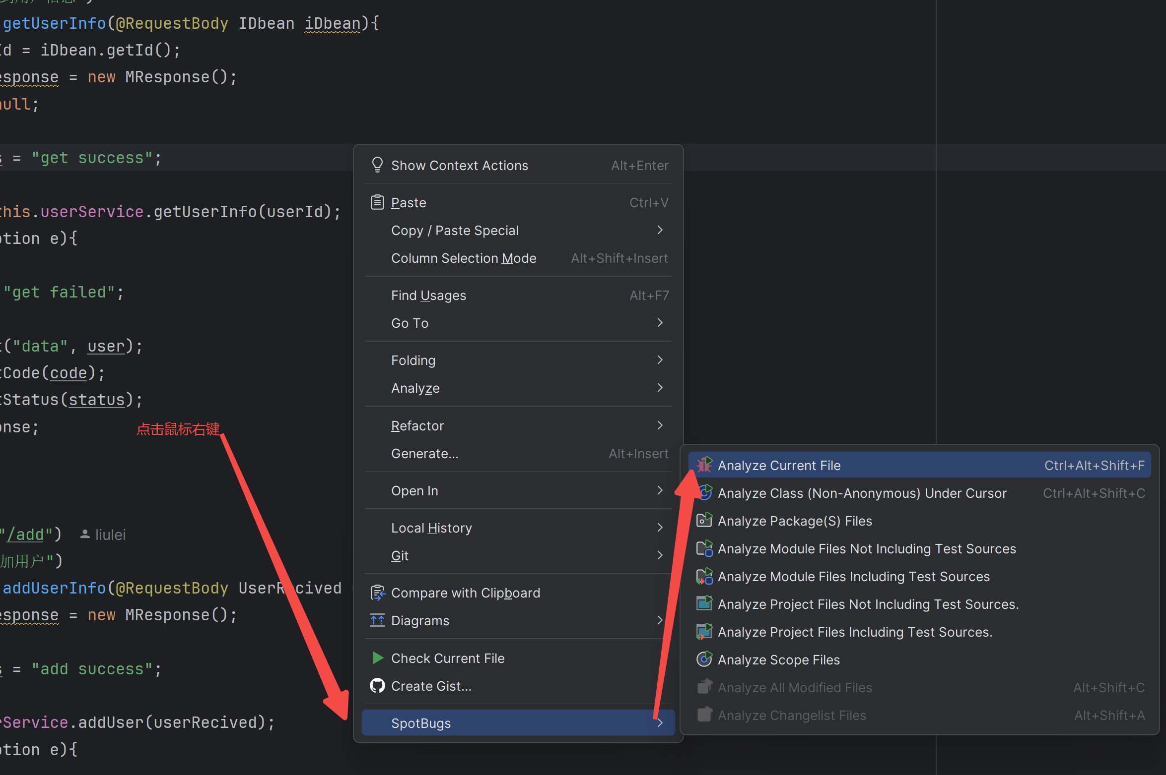
SpotBugs in IDEA
使用
在某一代码文件上，右键选择Analyze Current File。

Slide 20
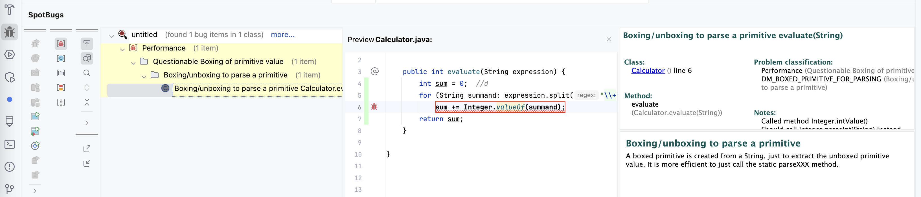
SpotBugs in IDEA
使用
在某一代码文件上，右键选择Analyze Current File。
若代码中包含潜在BUG，会在控制台输出

Slide 21
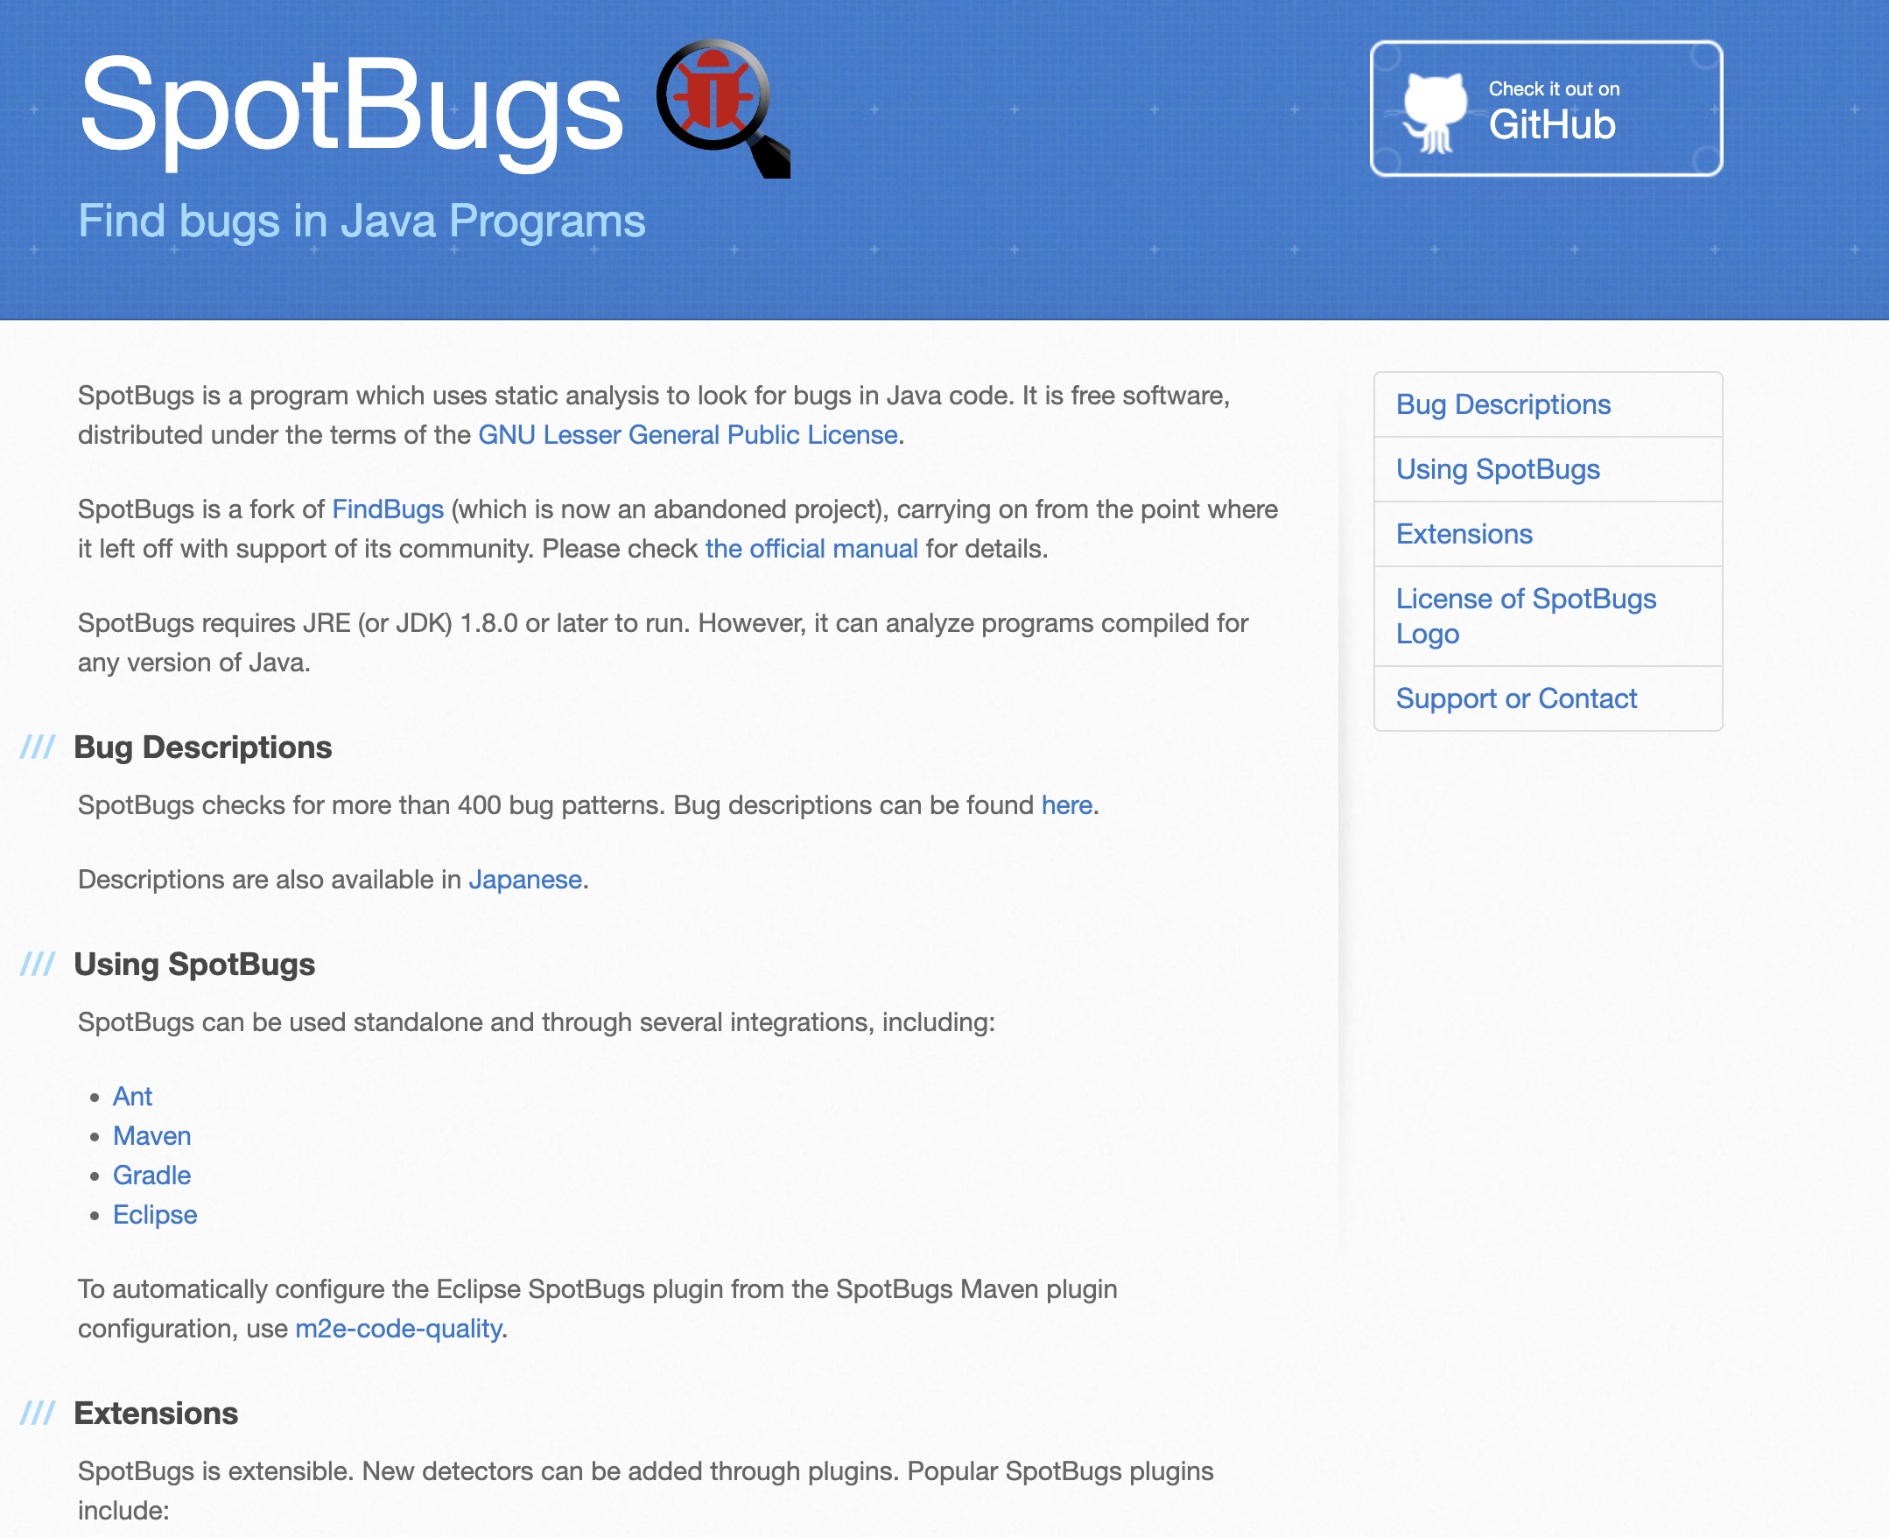
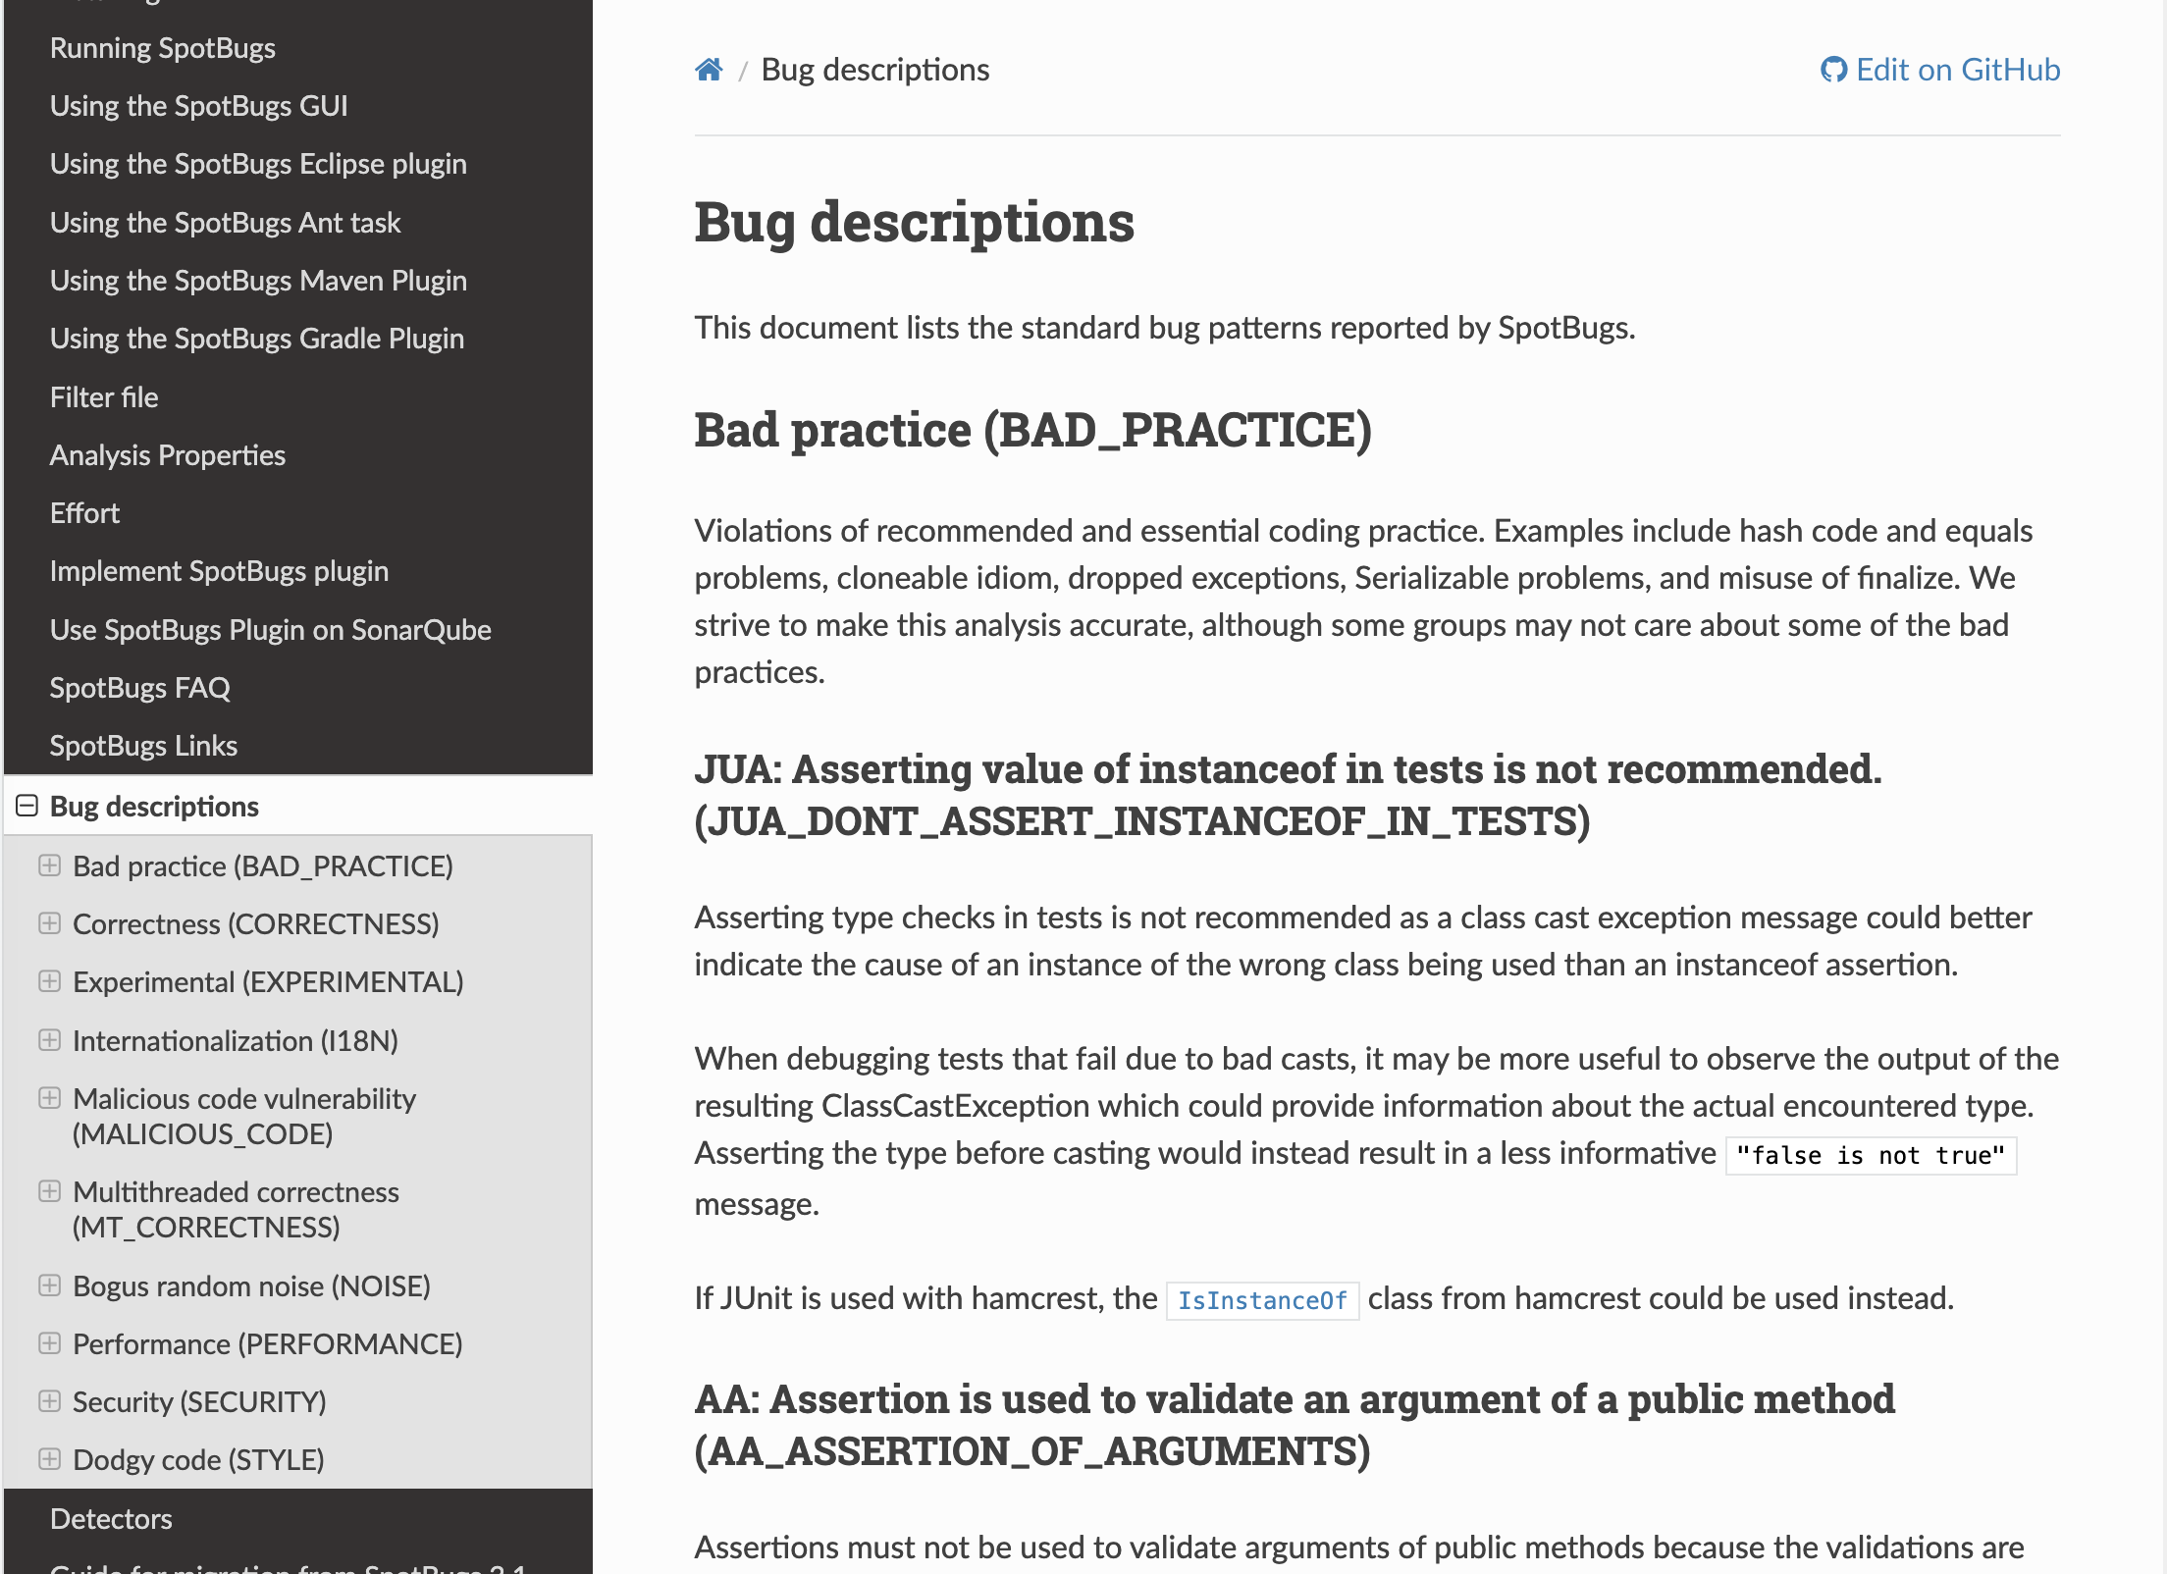
SpotBugs in IDEA
阅读网站 https://spotbugs.github.io 了解详细信息
阅读Bug description学习常见Bug和相关知识

Slide 22
代码评审部分：评判标准
是否可在IDE中顺利配置工具并启动执行；
能够充分理解CheckStyles、SpotBugs工具所检测的不符合规范的常见代码问题；
根据工具报告的问题，对代码做了充分的改进；
实验报告的规范性、完整性。

Slide 23
单元测试

Slide 24
实验目标
针对Lab1完成的程序，设计黑盒测试用例和白盒测试用例。
在JUnit环境下撰写测试代码并执行测试。
使用EclEmma或IDE自带工具统计测试的覆盖度。

Slide 25
Step 1：设计黑盒测试用例
利用黑盒测试的等价类和边界值方法，为Lab1待测程序设计一组测试用例。
测试对象(五选一)：
String queryBridgeWords(String word1, String word2)：查询桥接词
String generateNewText(String inputText)：根据bridge word生成新文本
String calcShortestPath(String word1, String word2)：计算两个单词之间的最短路径
Double calPageRank(String word) ：计算单词的PR值
String randomWalk()：随机游走
根据Lab1的要求，给出所选被测函数的需求规约描述；
每个测试用例由输入数据和期望输出两部分组成。

Slide 26
Step 2：使用JUnit编写黑盒测试用例并执行
在Lab1的Git仓库里，建立新的Git分支，命名为Lab3b (b代表black-box testing)；
针对每个测试用例撰写testcase；
执行测试用例：
执行，产生结果，记录实际输出；
记录、分析结果；
针对失败的测试用例，发现代码的问题，并修改代码；
重复上一步，直到所有的测试用例都完全通过为止。
将Lab3b合并到master分支，并推送至GitHub。

Slide 27
Step 3：设计白盒测试用例
针对Lab3b分支的当前代码，对以下函数(三选一)使用基本路径法设计白盒测试用例：
String queryBridgeWords(type G, String word1, String word2)查询桥接词
String calcShortestPath(type G, String word1, String word2)：计算两个单词之间的最短路径
String randomWalk(type G)：随机游走
每个测试用例由输入数据和期望输出两部分组成。

Slide 28
Step 4：使用JUnit编写并执行白盒测试代码
在Lab1的Git仓库里，建立新的Git分支，命名为Lab3w (w代表white-box testing)；
针对每个测试用例撰写testcase；
执行测试用例：
执行，产生结果，记录实际输出；
记录、分析结果；
针对失败的测试用例，发现代码的问题，并修改代码；
重复上一步，直到所有的测试用例都完全通过为止。
将Lab3w合并到master分支，并推送至GitHub。

Slide 29
Step 5：统计测试覆盖度
测试的覆盖率是测试质量的一个重要指标。
可使用EclEmma工具 https://www.eclemma.org/
或Eclipse自带Coverage分析工具
或IDEA自带Coverage分析工具
在测试过程中，当运行测试程序，覆盖度分析工具可自动分析出被测程序的各行代码被覆盖的情况；
代码被覆盖得越全面，测试质量就越好。
从工具导出覆盖度分析报告，观察语句覆盖度。

Slide 30
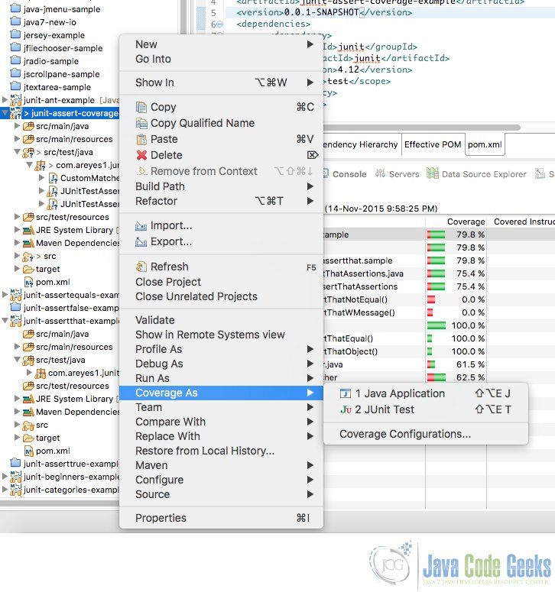
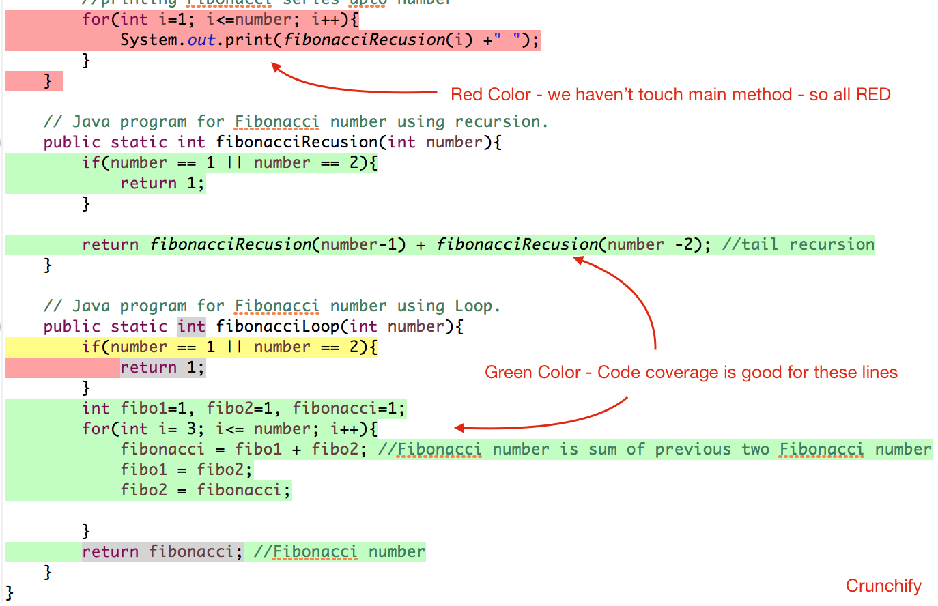
Step 5：统计测试覆盖度
Eclispe下通过Marketplace安装EclEmma

Slide 31
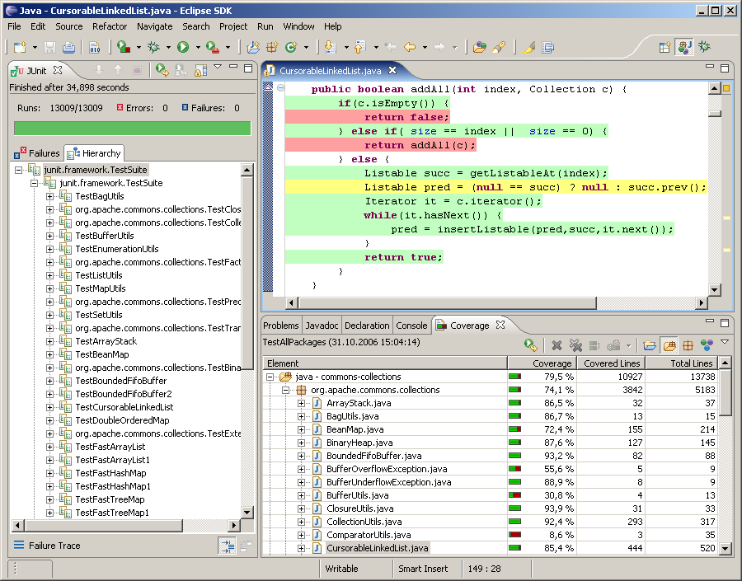
Step 5：统计测试覆盖度
Eclispe下通过Marketplace安装EclEmma

Slide 32
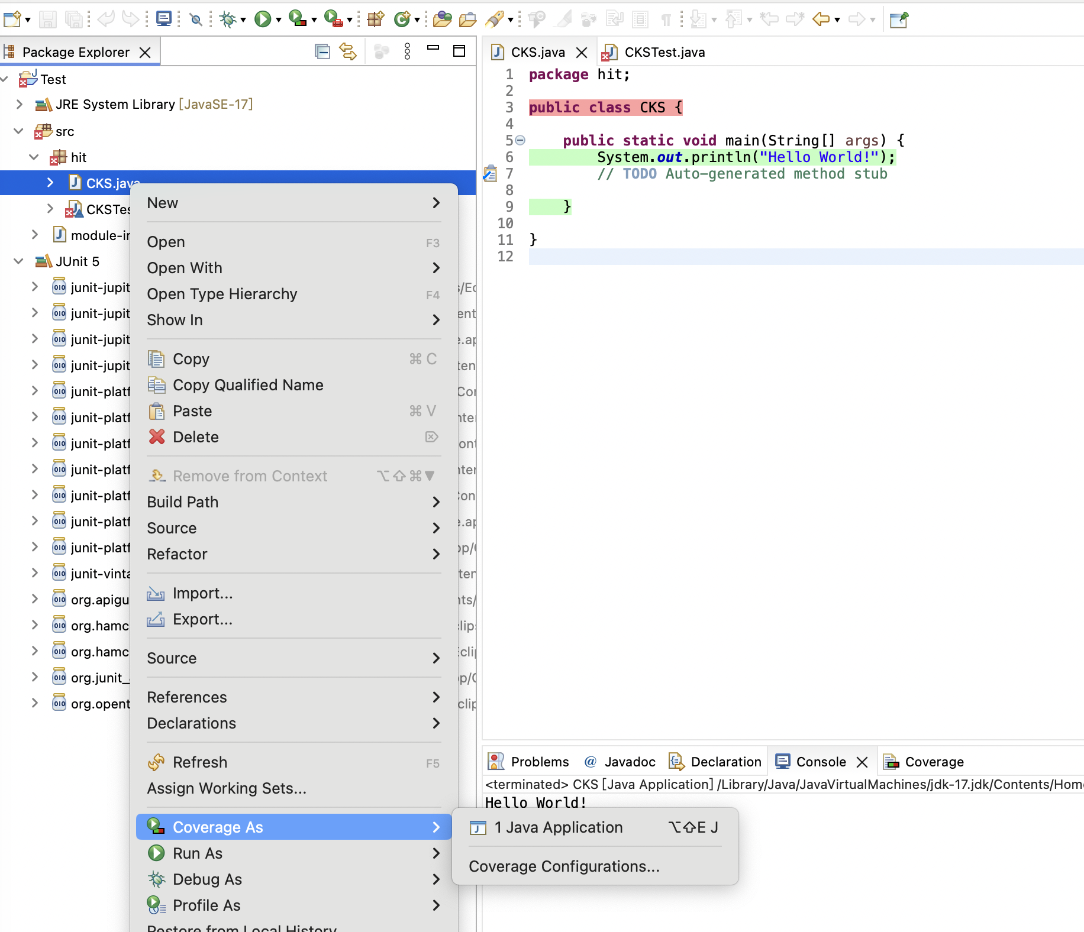
Step 5：统计测试覆盖度
采用Eclispe下自带的覆盖度分析工具

Slide 33
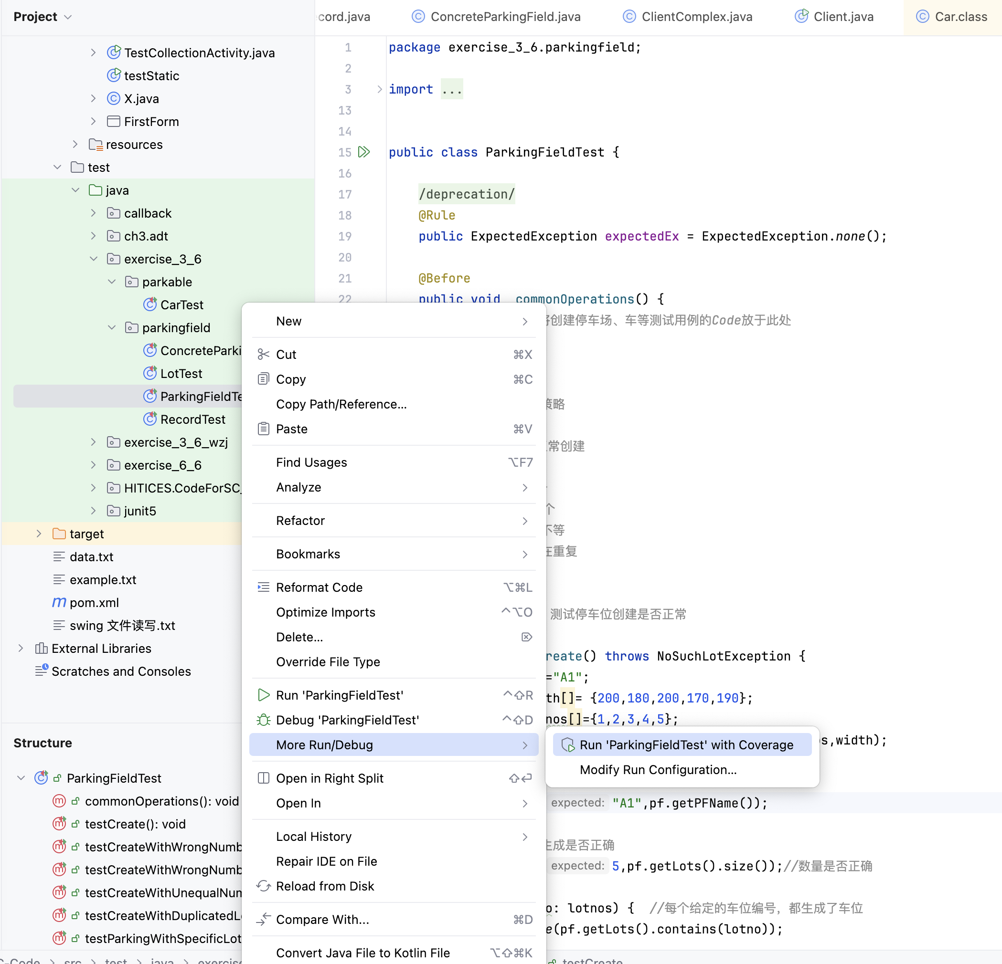
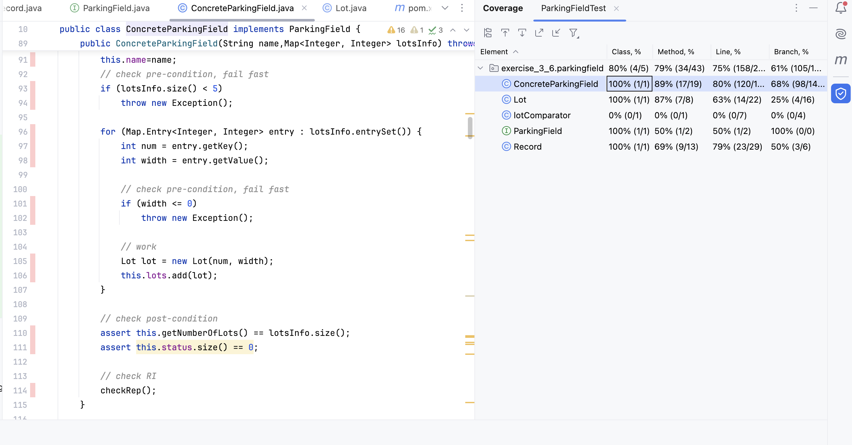
Step 5：统计测试覆盖度
IDEA下自带覆盖度分析工具
https://www.jetbrains.com/help/idea/code-coverage.html

Slide 34
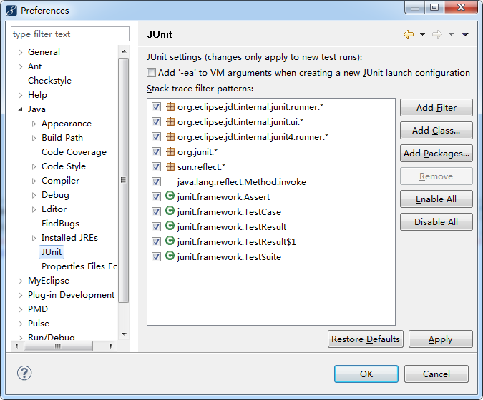
JUnit的安装与配置
https://junit.org/junit4/ https://junit.org/junit5/
Eclipse和IDEA当前版本已经集成了Junit。

Slide 35
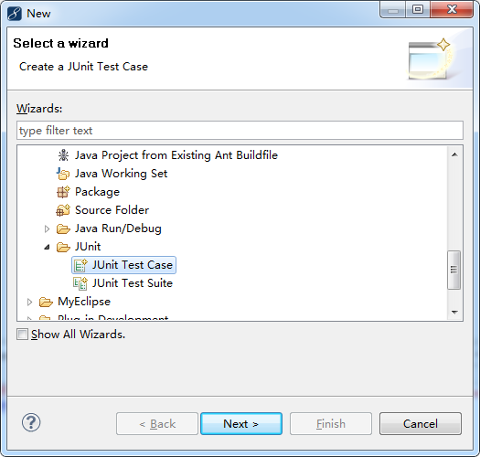
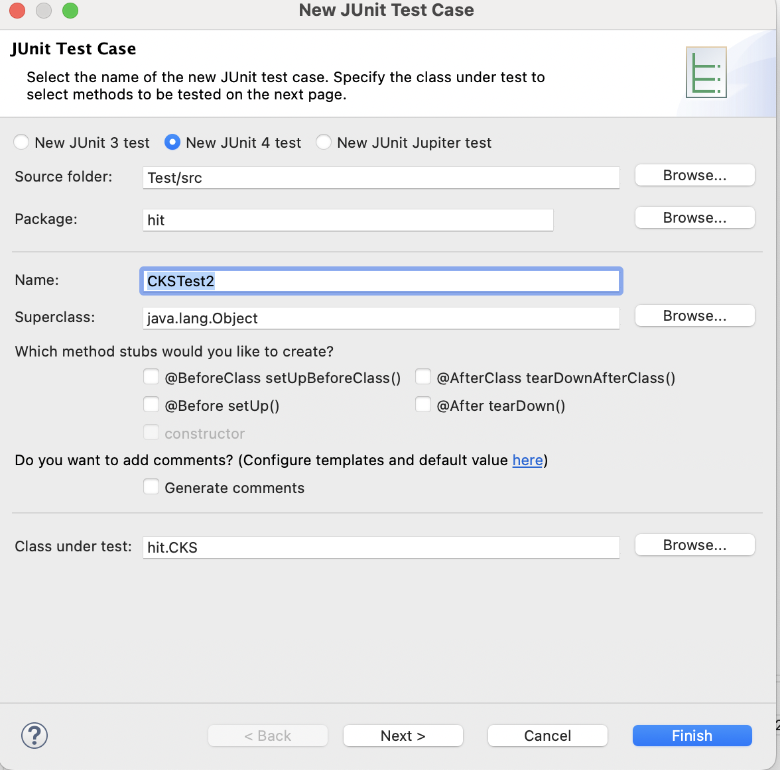
JUnit的安装与配置 Eclipse
针对一个存在的项目，在其中新建JUnit测试用例或测试套件；

Slide 36
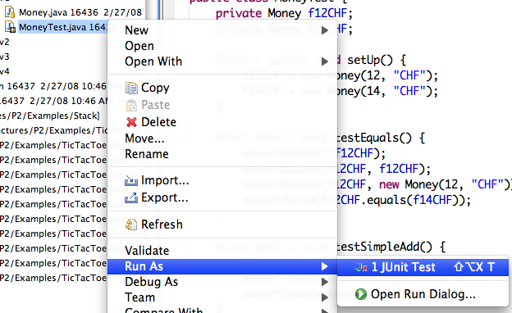
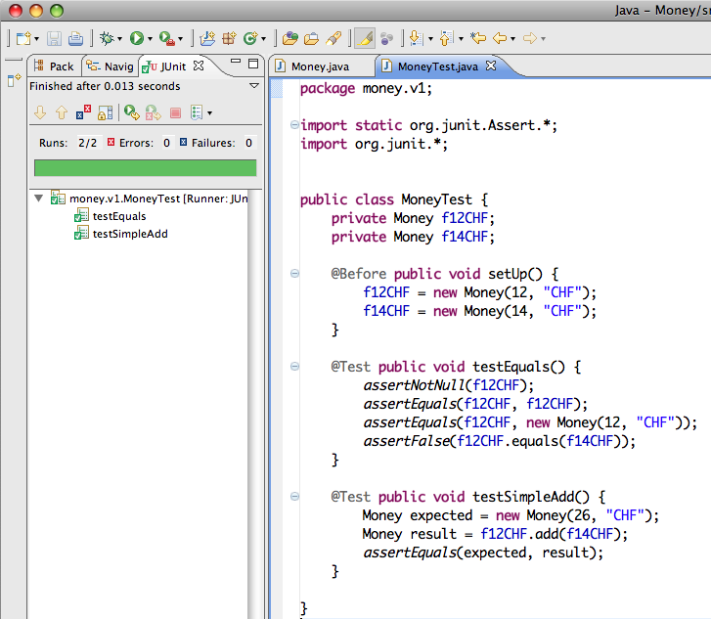
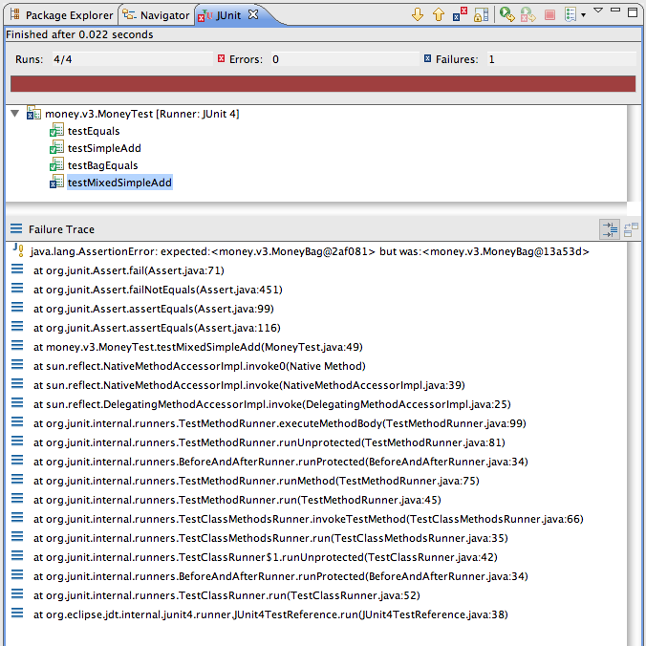
在Eclipse中运行JUnit测试用例

Slide 37
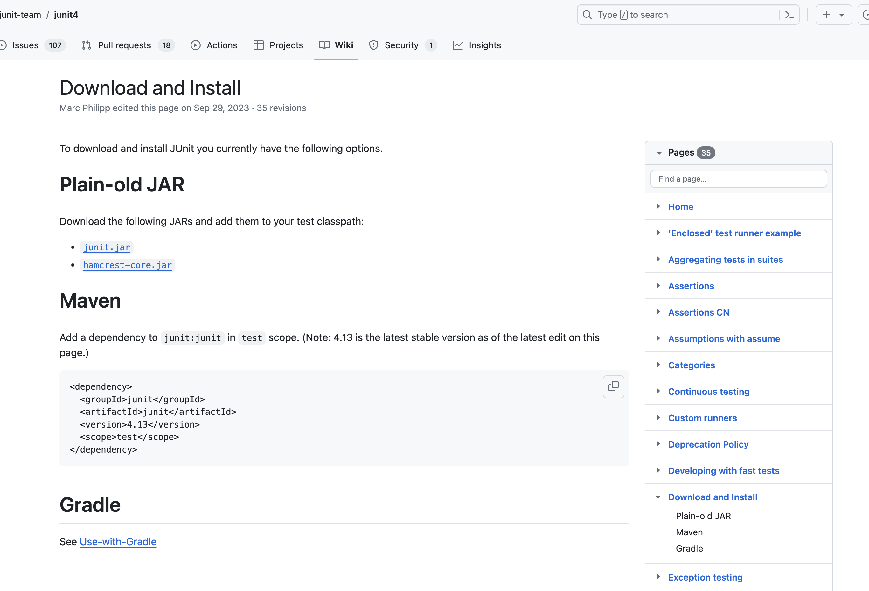
JUnit的安装与配置 IDEA
IDEA下使用JUnit https://junit.org/junit4/
方法1：下载 junit.jar 和 hamcrest-core.jar ，加入项目的Libraries中
方法2：如果使用Maven，见网站说明

Slide 38
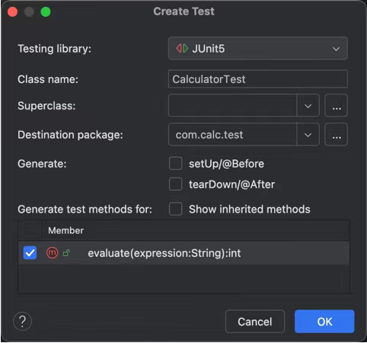
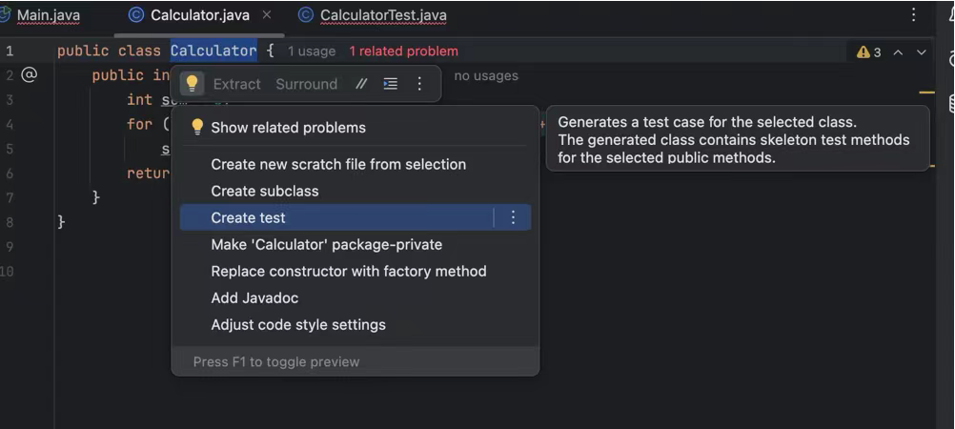
JUnit的安装与配置 IDEA
IDEA下使用JUnit https://junit.org/junit4/
方法3：在需要测试的类或接口名称上使用 Ctrl+Shift+t，然后选择创建测试。

Slide 39
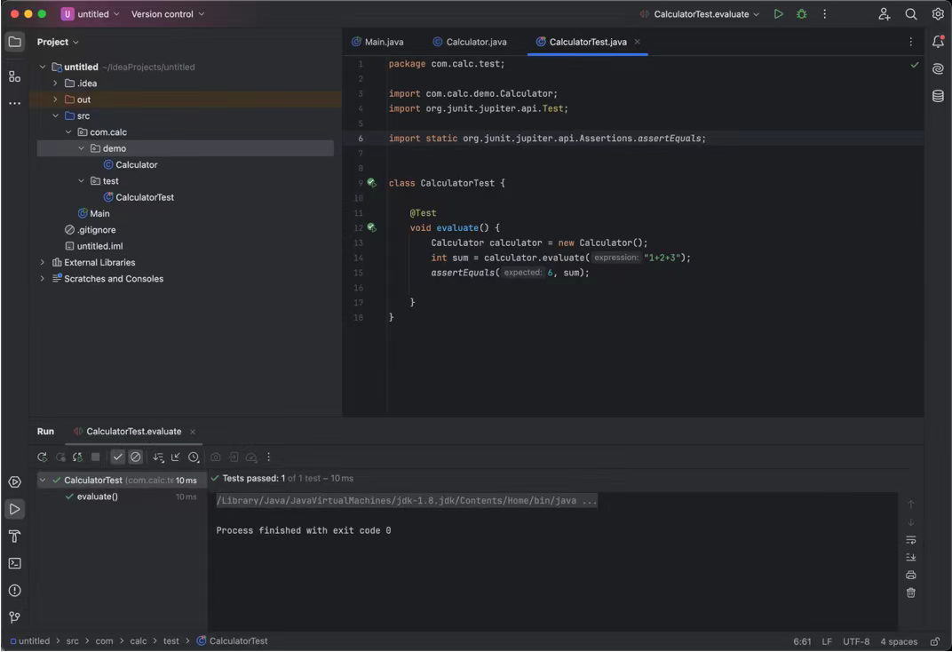
JUnit的安装与配置 IDEA
IDEA下运行JUnit
在测试方法点击 IDEA 运行图标（或用 Ctrl+Shift+F10）运行单元测试。

Slide 40
JUnit4测试用例：小例子
public class Calculator {
public int evaluate(String expression) {
int sum = 0;
for (String summand: expression.split("\\+"))
sum += Integer.valueOf(summand);
return sum;
}
}
------
import static org.junit.Assert.assertEquals;
import org.junit.Test;
public class CalculatorTest {
@Test
public void evaluatesExpression() {
Calculator calculator = new Calculator();
int sum = calculator.evaluate("1+2+3");
assertEquals(6, sum);
}
}

Slide 41
单元测试部分：实验评判标准
是否可正确配置JUnit/EclEmma；
所设计的测试用例是否满足要求；
是否正确书写了JUnit测试代码并执行，以获得测试结果；
所涉及的测试用例的覆盖度；
使用Git情况。

Slide 42
提交方式
请遵循实验报告模板撰写。
提交日期：第14周周日晚(6月1日 23:55)
提交两个个文件到头歌平台：
实验报告：命名规则“学号-Lab3-report.doc”，具体请参见模板
增加了测试用例的源代码打包：命名规则“学号-Lab3-code.zip”
同组的两人要分别提交
确保GitHub上有本次实验之后的全部代码，包含所有测试用例
第13周和第14周的实验课上，请实验教师/TA现场检查测试执行情况。

Slide 43
结束

Slide 44

Infinitest 持续测试
Infinitest：针对Eclipse的持续测试插件 (Continuous Testing plugin)；
每当源代码发生变化后，所有受影响的测试用例都会被自动重新执行。
https://infinitest.github.io

Slide 45
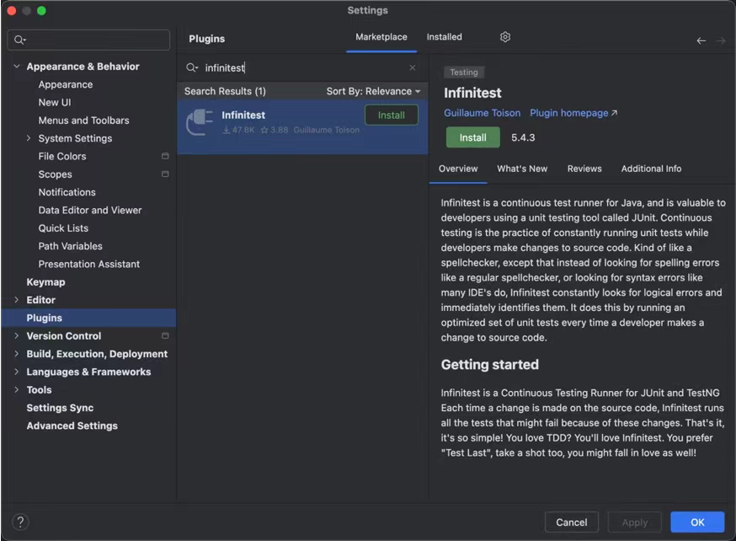
在idea中安装infinitest
Settings -> Plugins -> Browse repositories -> 查找infinitest -> Install -> Restart idea

Slide 46
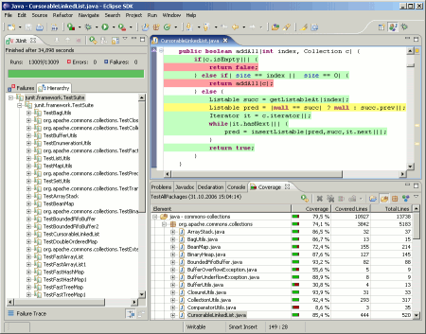
EclEmma
从http://www.eclemma.org/download.html 下载并配置到Eclipse中；
帮助教程：
http://eclemma.org/userdoc/index.html
http://www.ibm.com/developerworks/cn/java/j-lo-eclemma
针对前面你所设计的jUnit测试用例， 使用EclEmma分析它们的代码覆盖 度，并据此进一步完善测试用例， 确保覆盖度尽可能高。

Slide 47
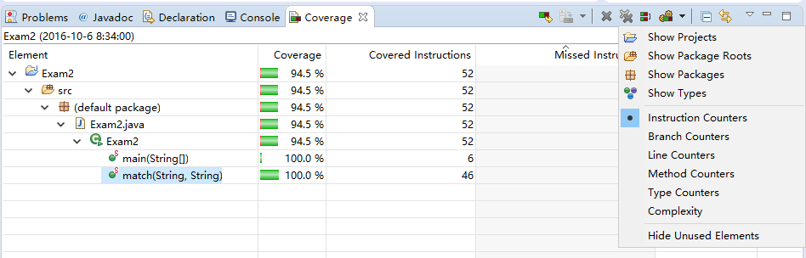
EclEmma
在Coverage视图的下拉菜单中选择不同的“覆盖度标准”
Instruction counters：语句覆盖
Branch counters：判定覆盖
Complexity：基本路径覆盖

Slide 48
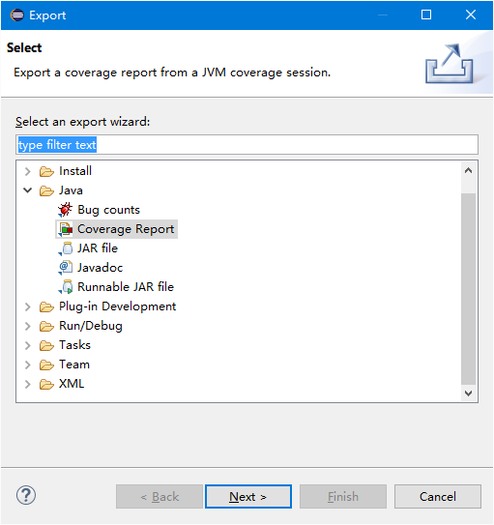
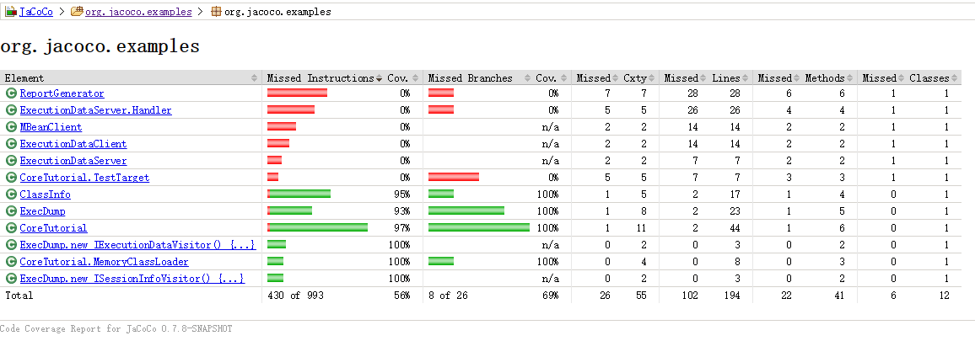
EclEmma
导出覆盖度分析报告：
在Coverage视图的特定Element上右键菜单上选择“export session”，打开以下对话框，选择“Coverage Report”；

